Slide 1
УЛИЦА ГОГОЛЯ
г. Томск, 2017 г.

Slide 2
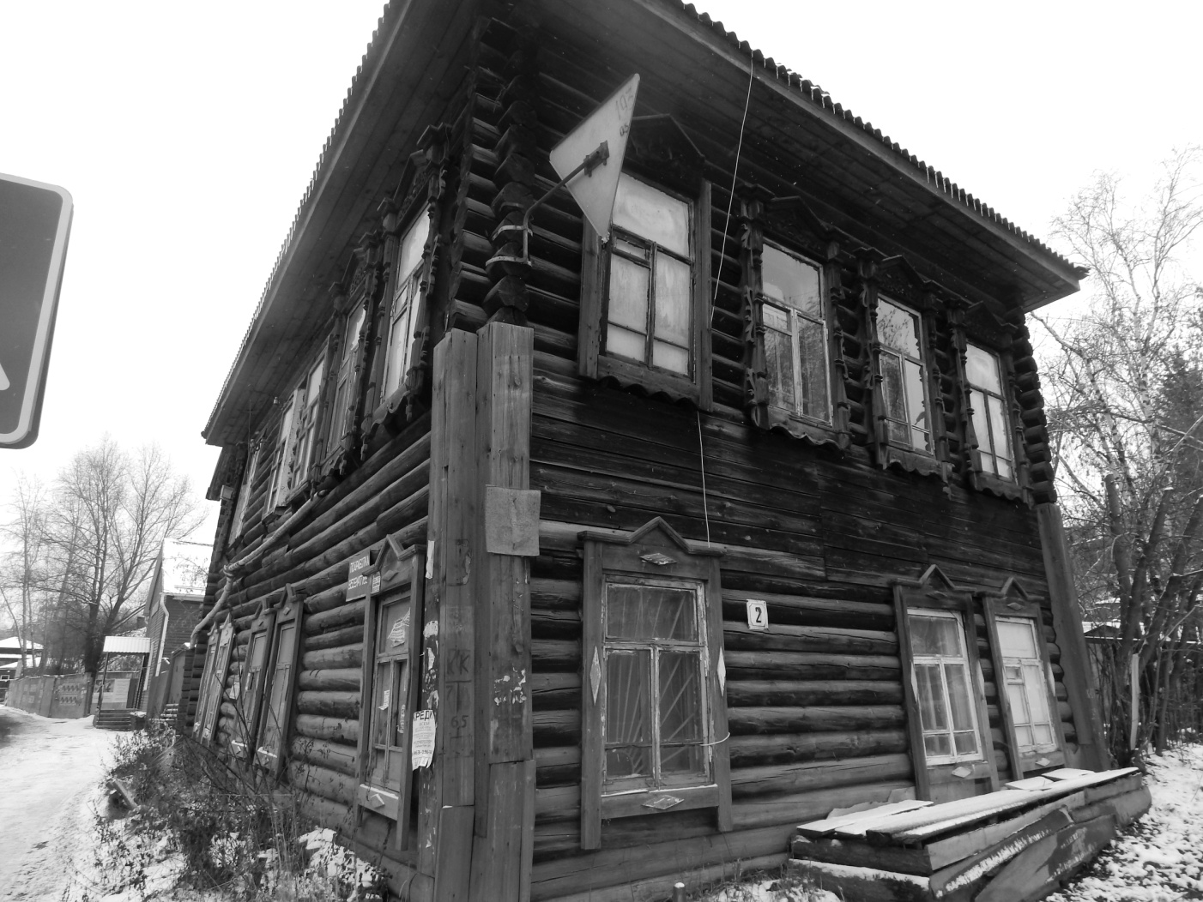
ул. Гоголя, 2
Общий вид дома

Slide 3
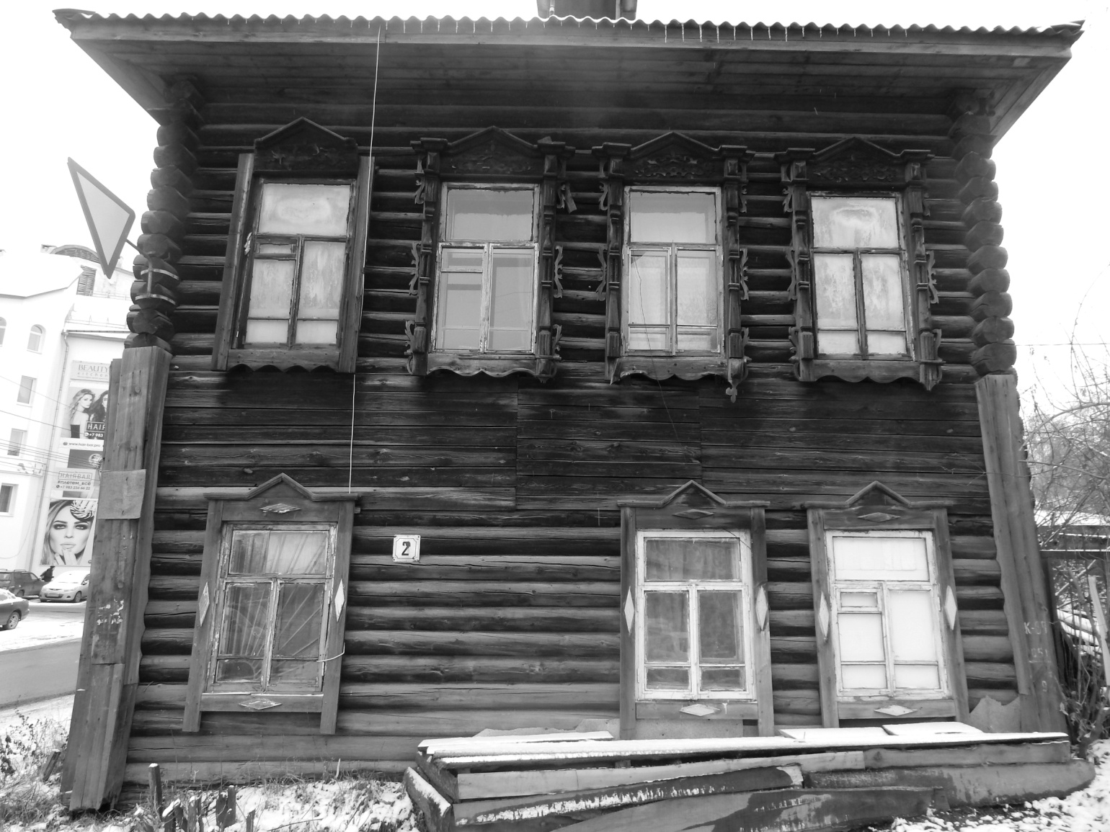
Общий вид наличников

Slide 4
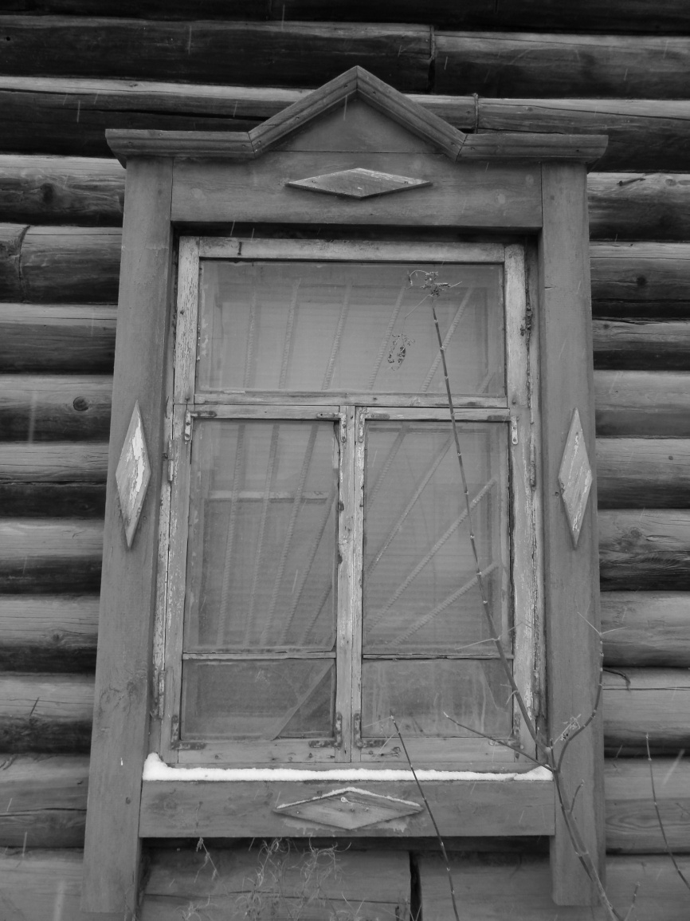
Общий вид наличников

Slide 5
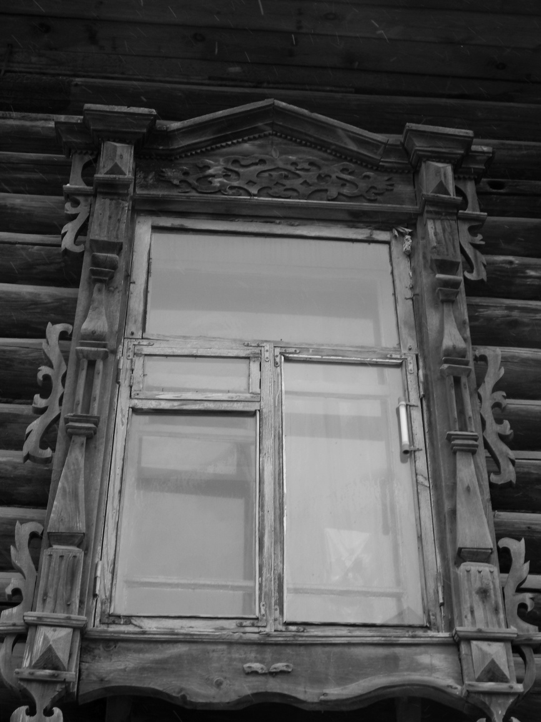
Общий вид наличников

Slide 6
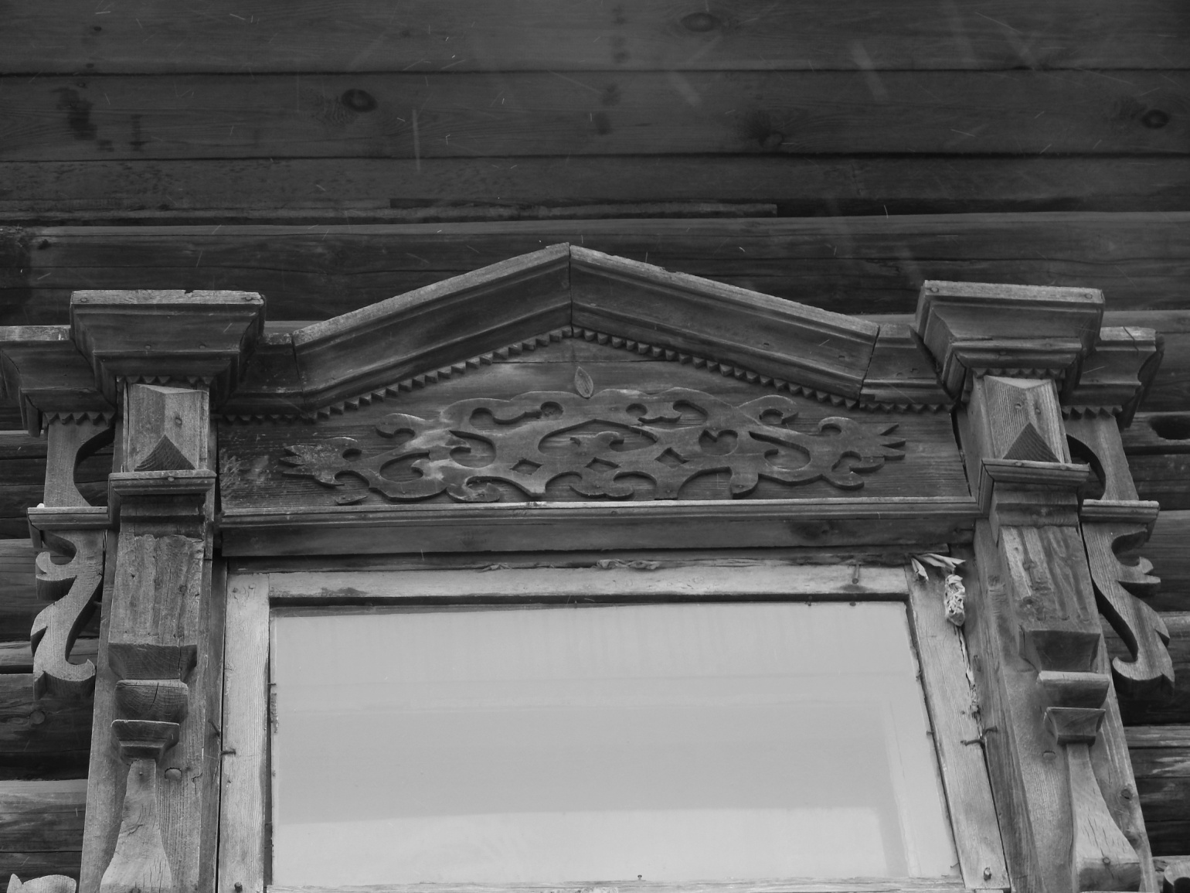
Очелье

Slide 7
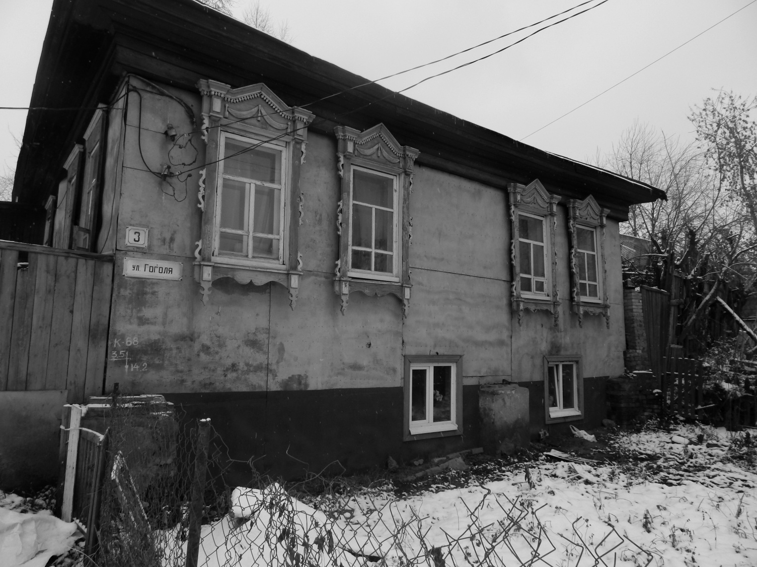
ул. Гоголя, 3
Общий вид дома

Slide 8
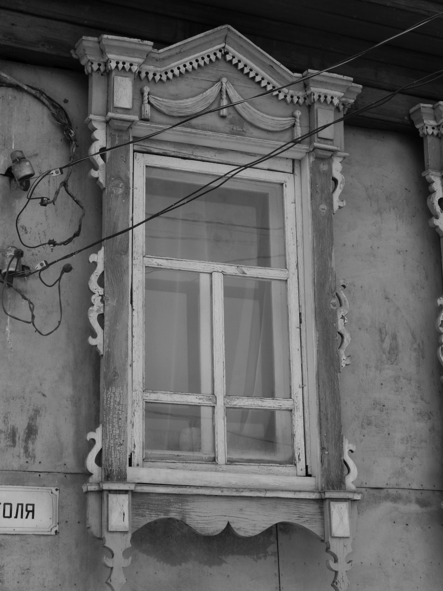
Общий вид наличников

Slide 9
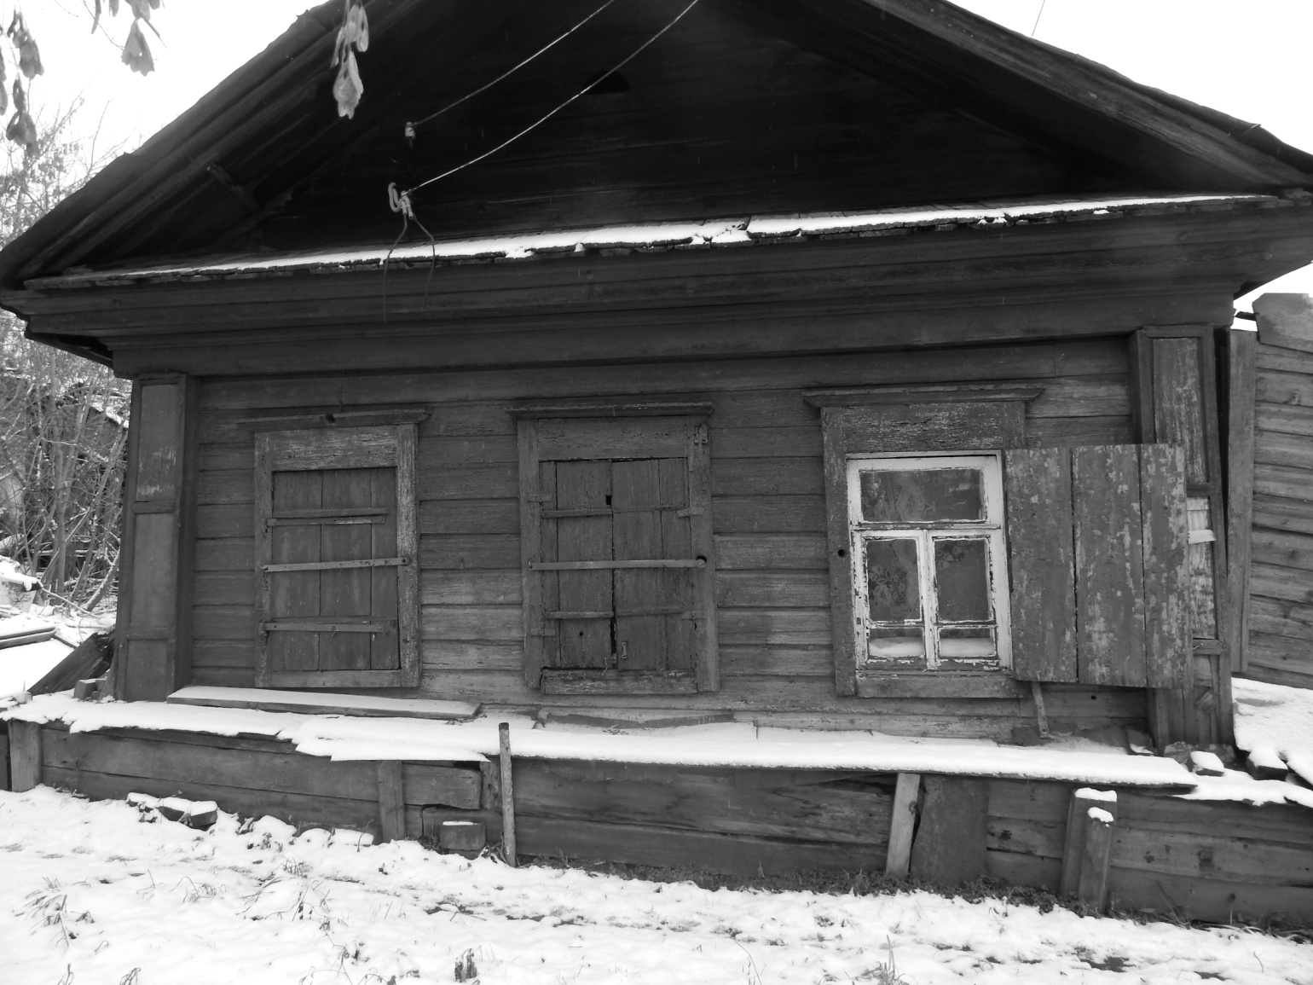
ул. Гоголя, 6
Общий вид дома

Slide 10
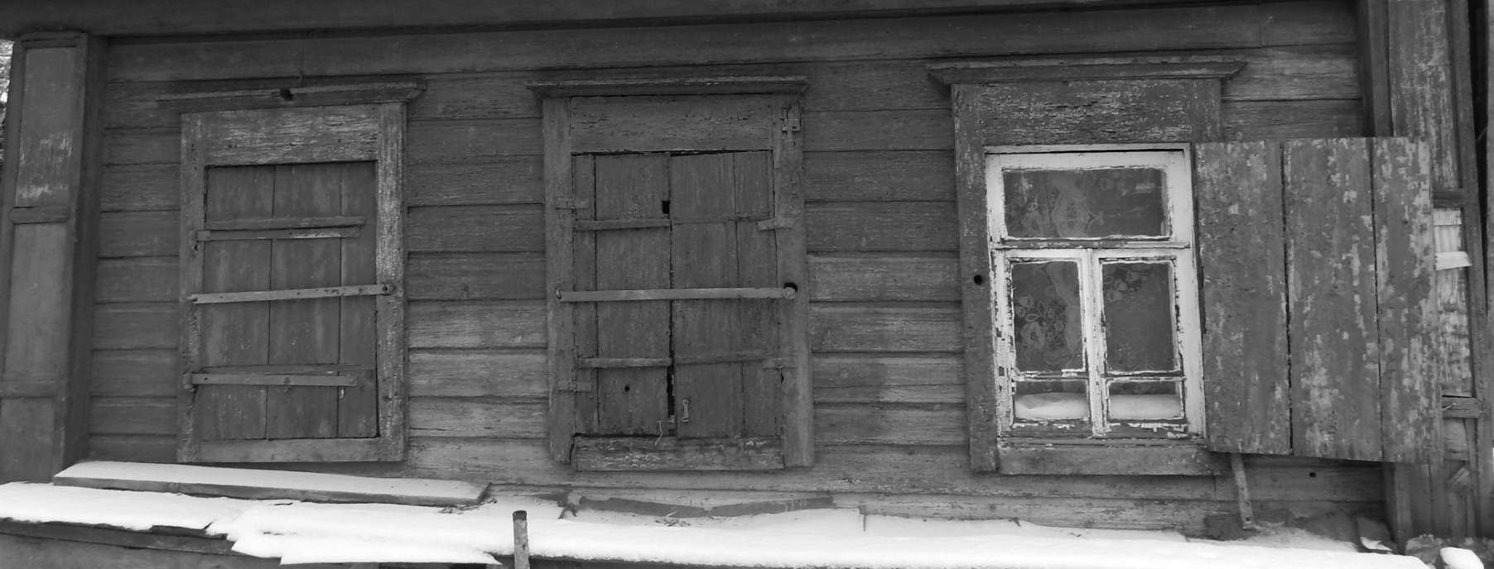
Общий вид наличников
и боковое оформление фасада

Slide 11
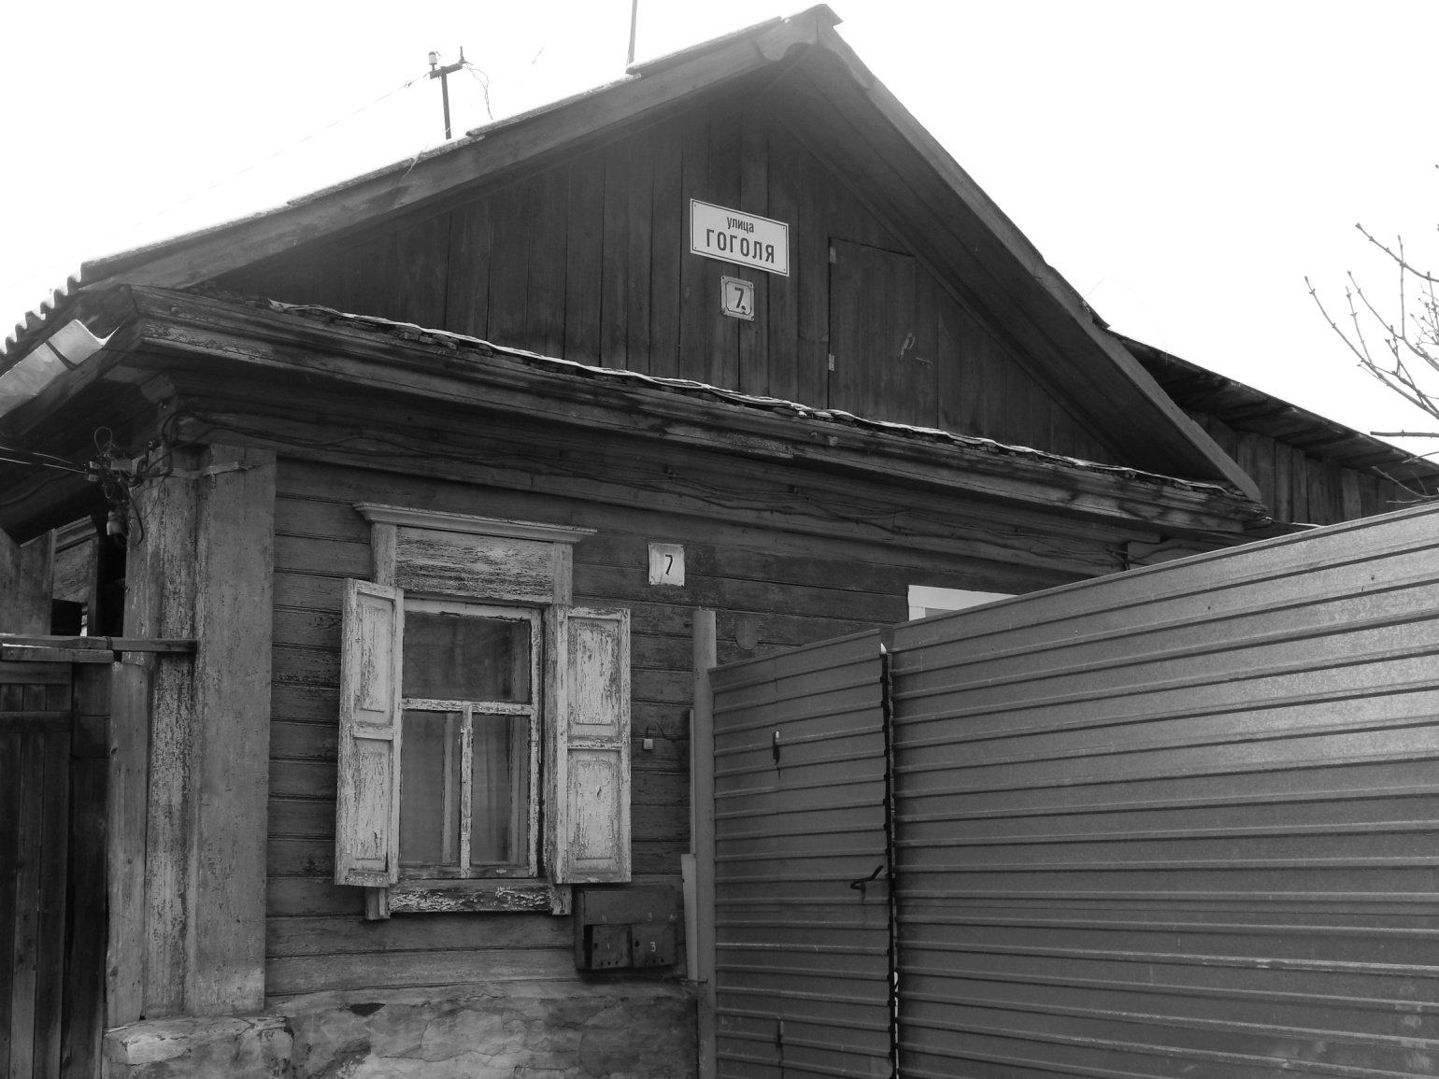
Ул. Гоголя, 7
Общий вид дома

Slide 12
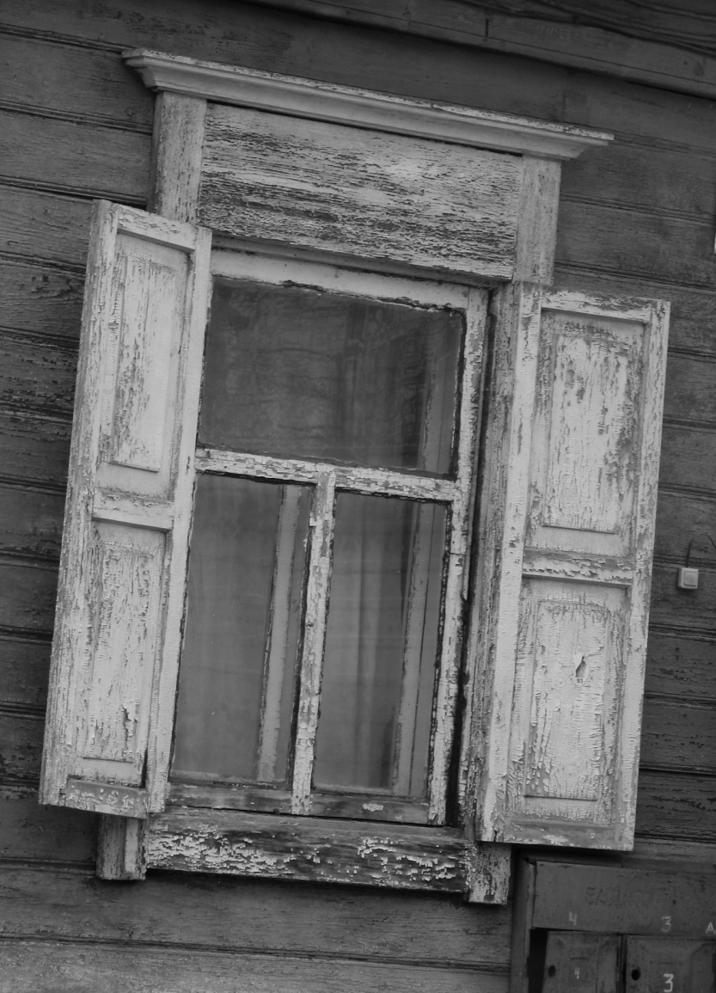
Общий вид наличников

Slide 13
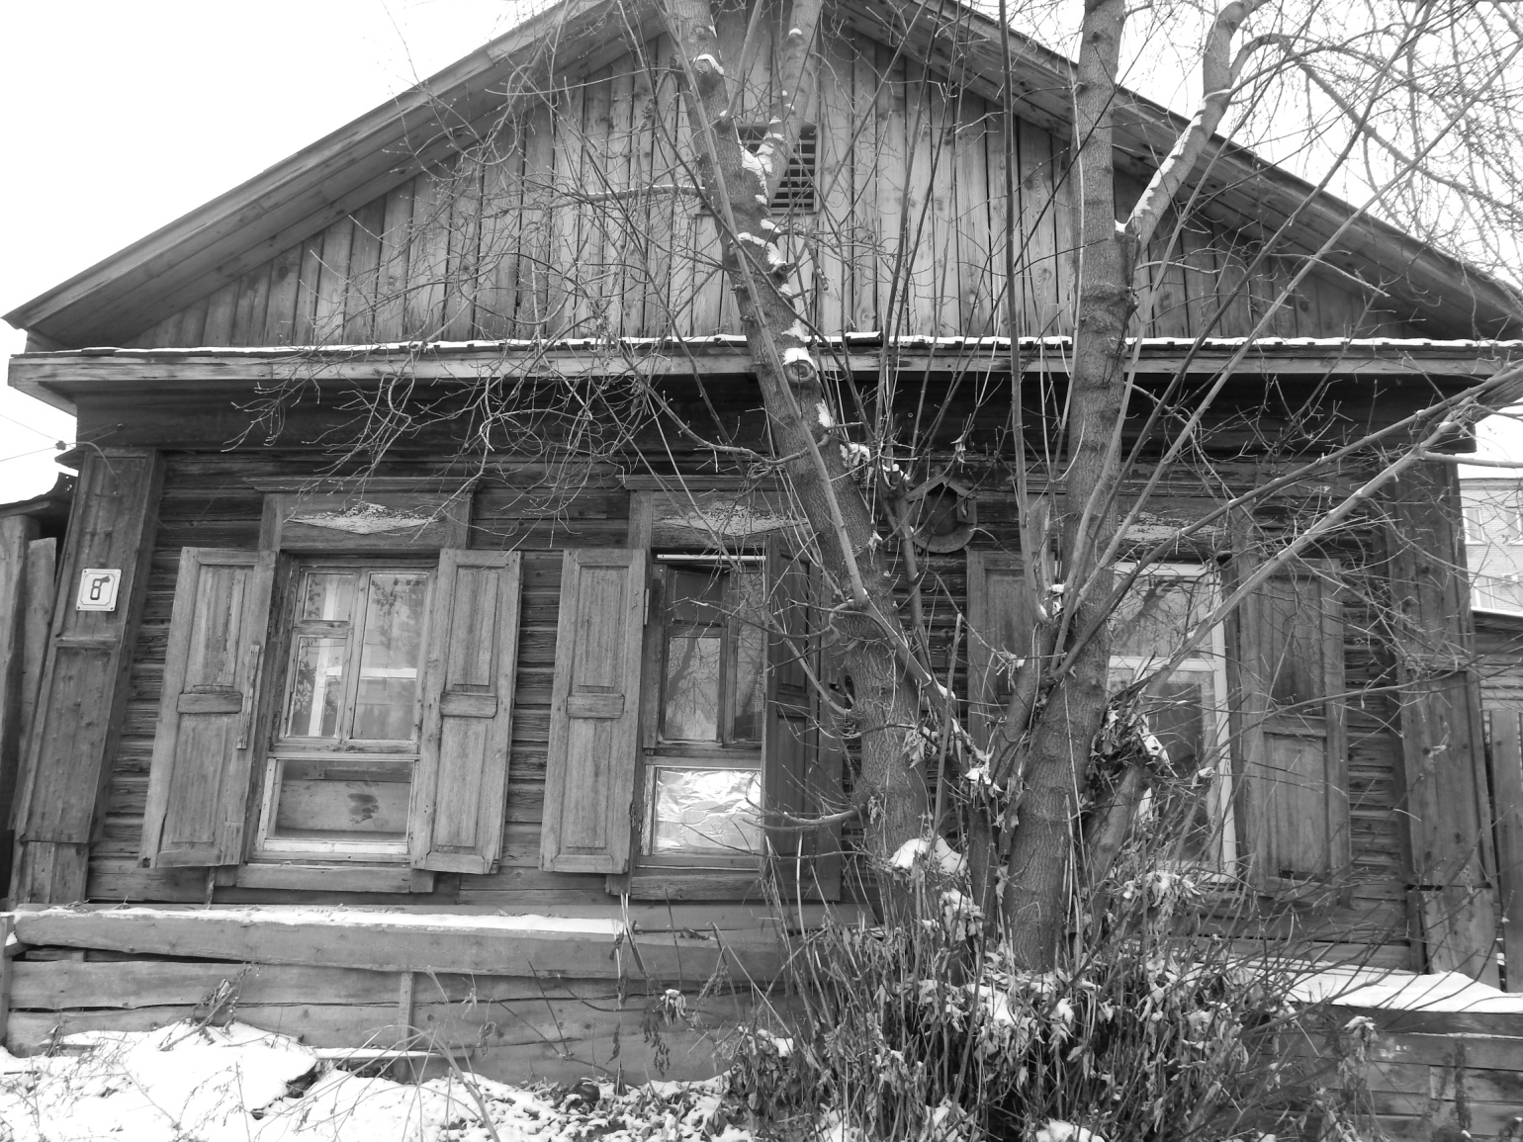
ул. Гоголя, 8
Общий вид дома

Slide 14
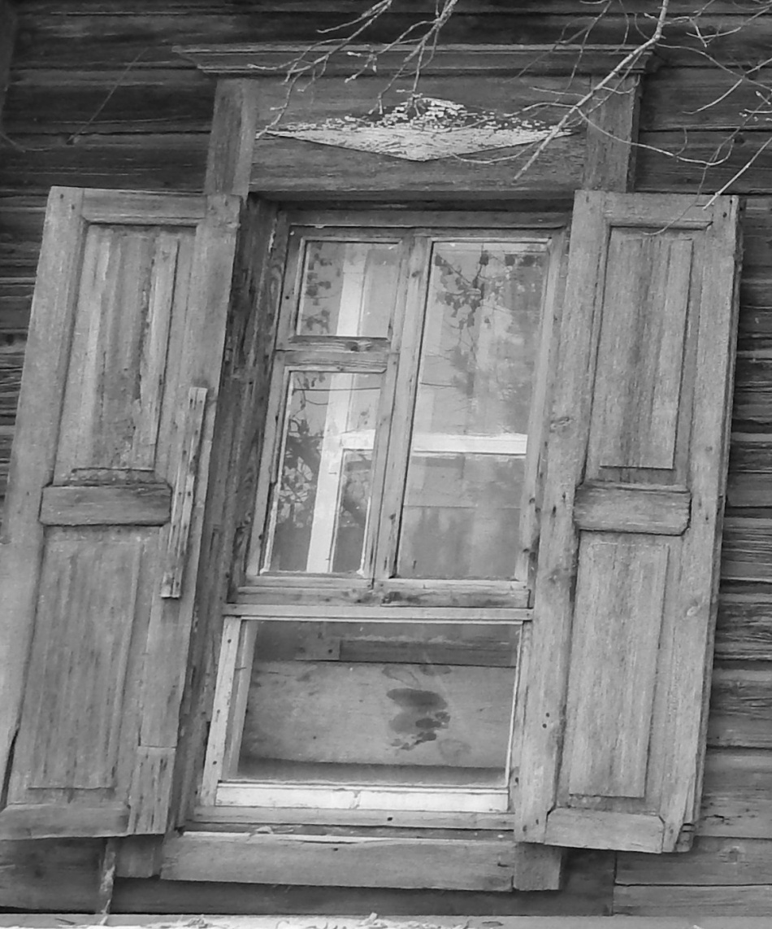
Общий вид наличников

Slide 15
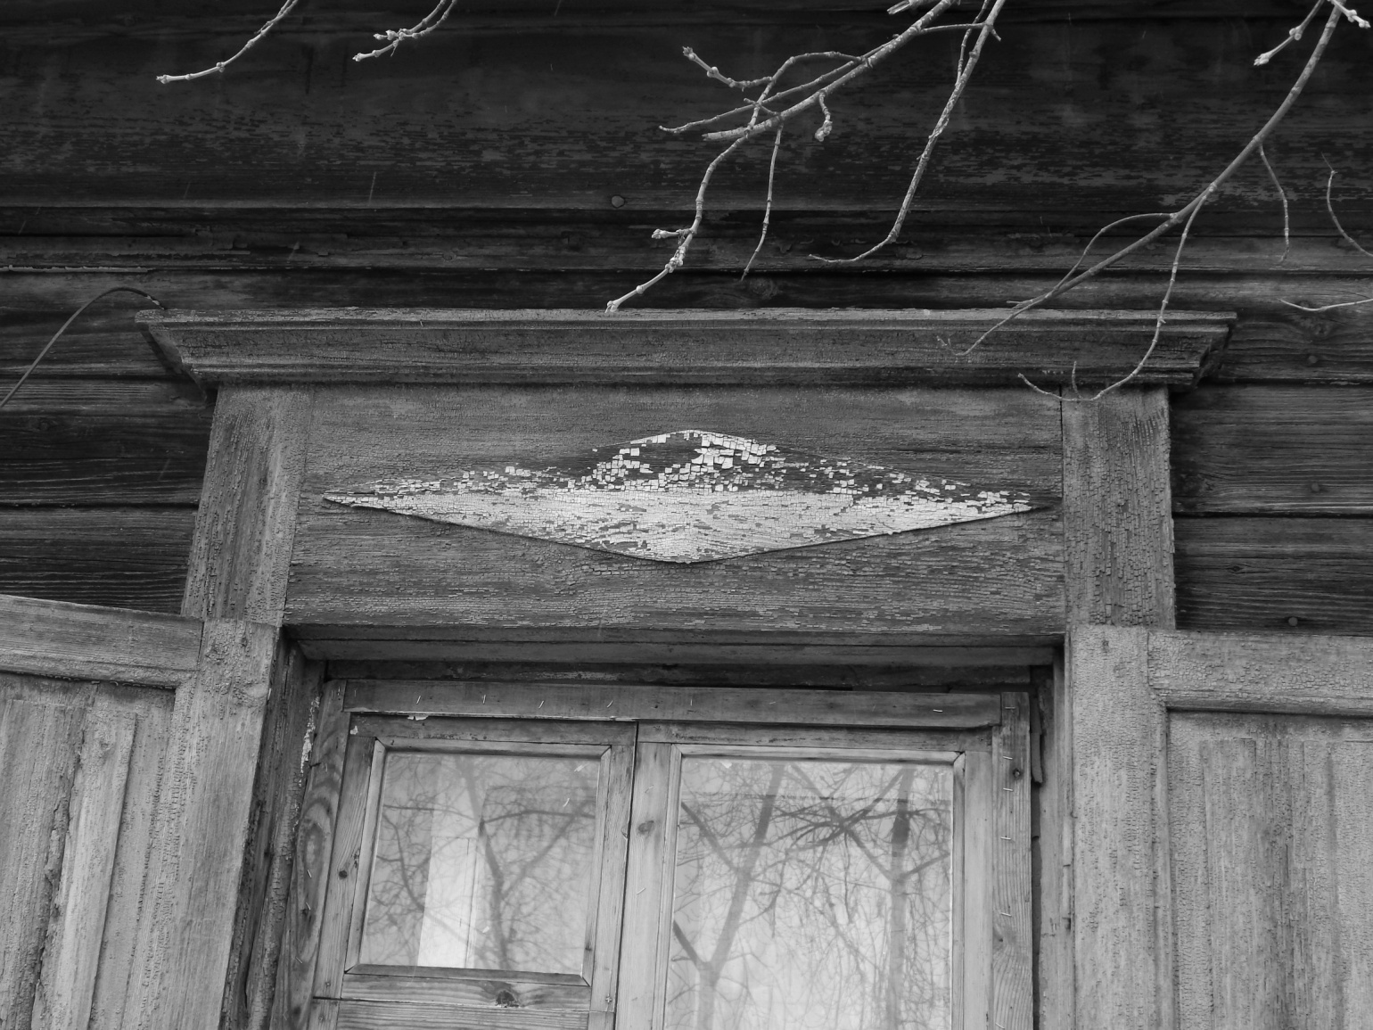
Очелье

Slide 16
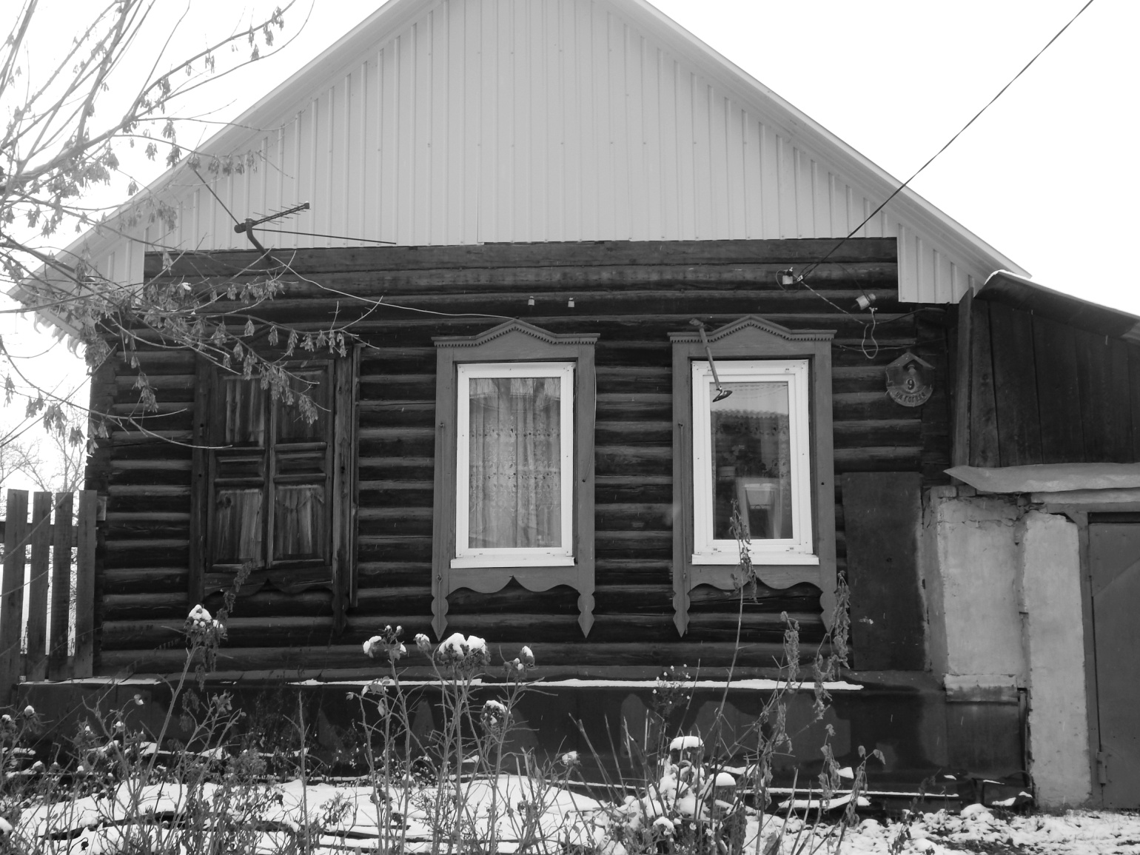
ул. Гоголя, 9
Общий вид дома

Slide 17
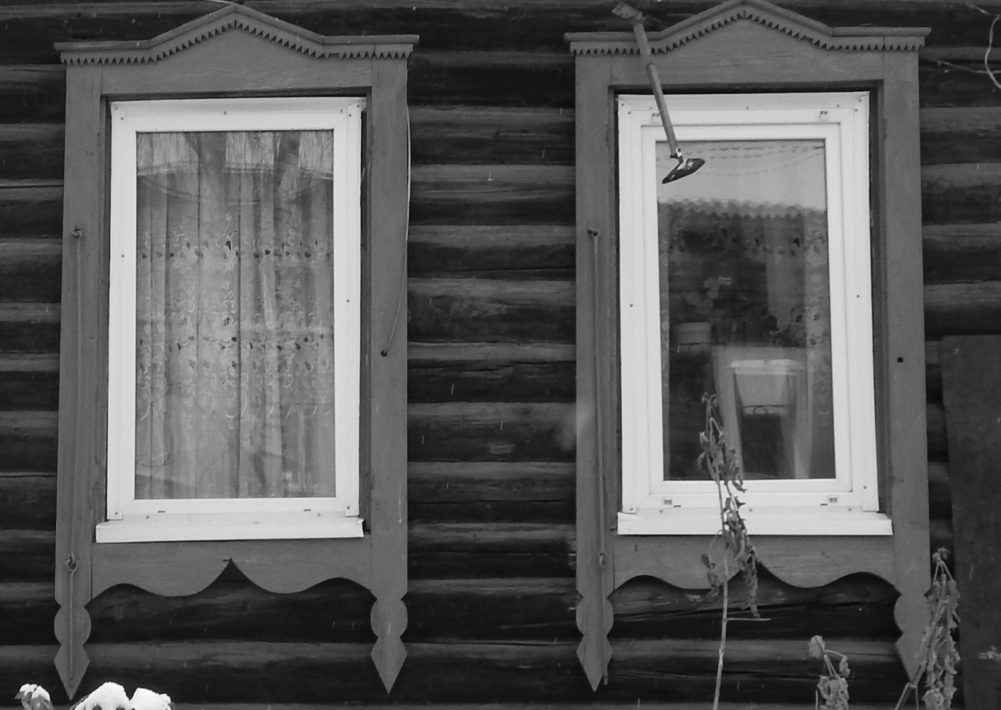
Общий вид наличников

Slide 18
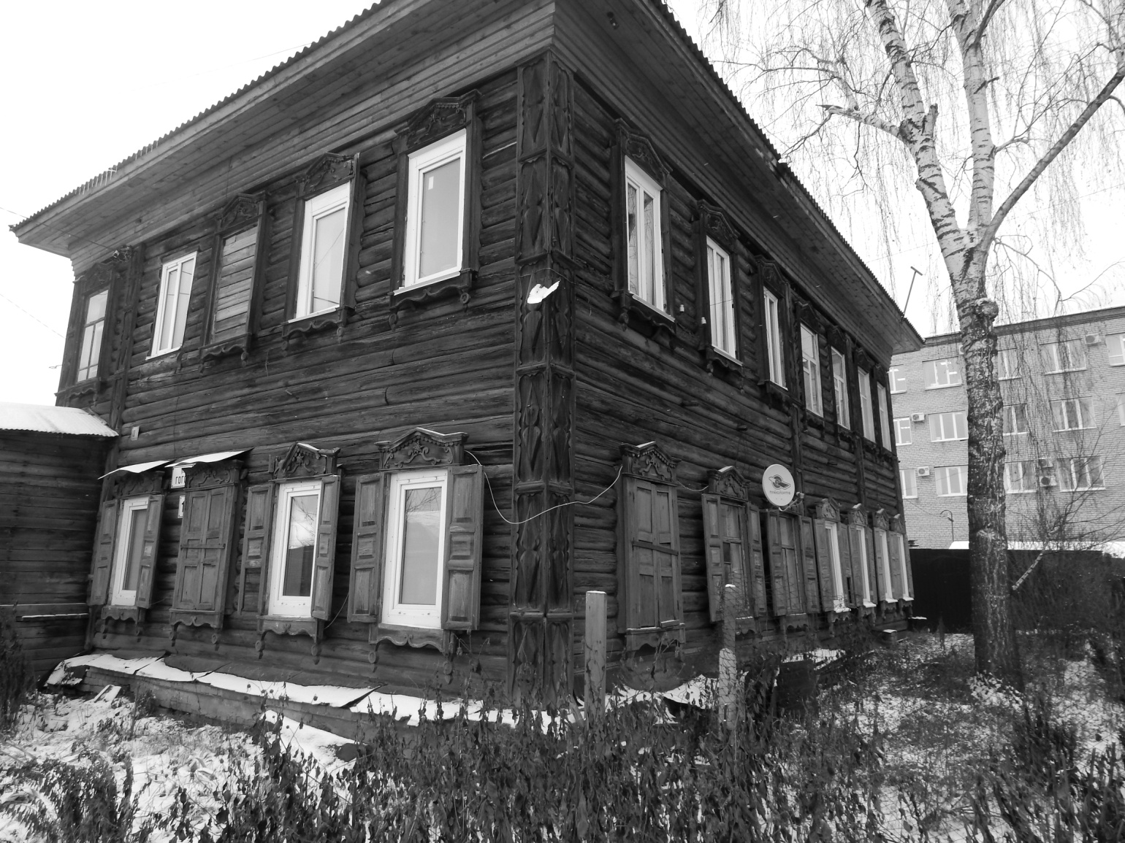
ул. Гоголя, 10
Общий вид дома

Slide 19
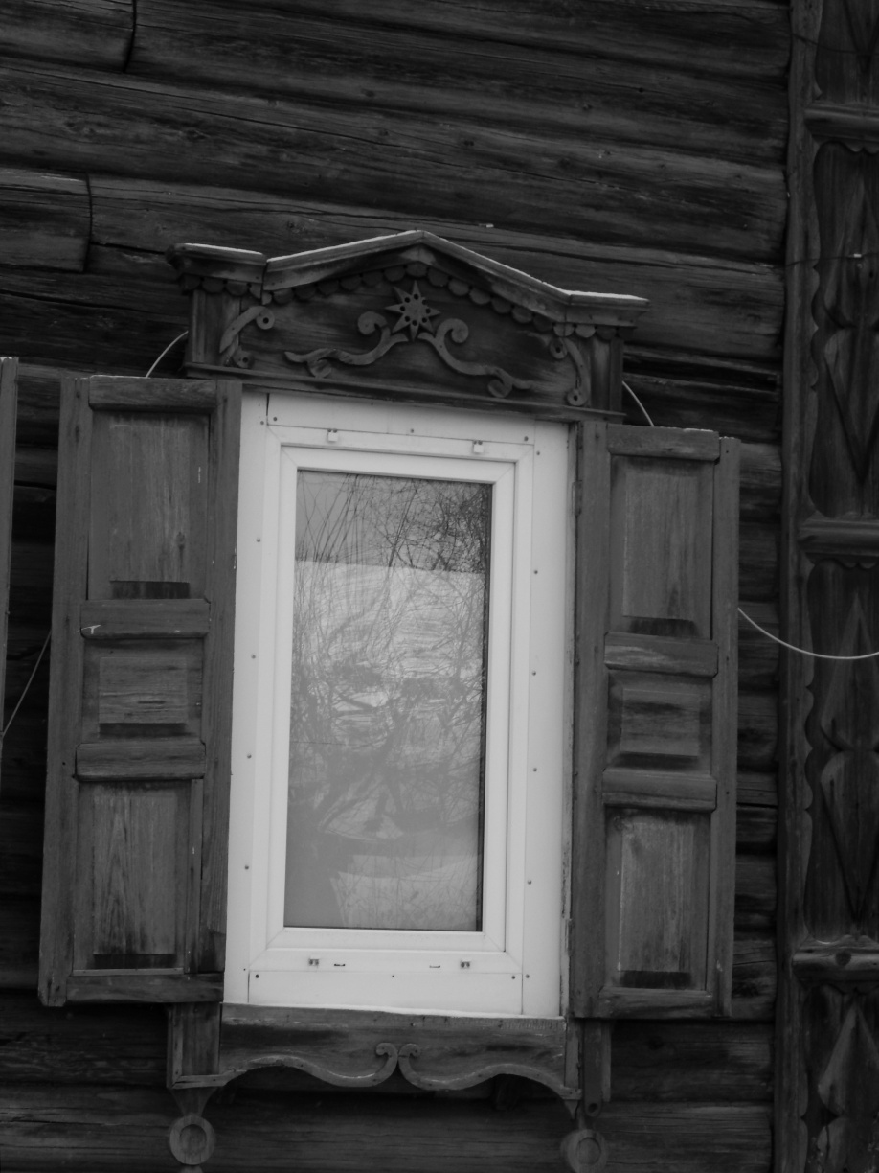
Общий вид наличников

Slide 20
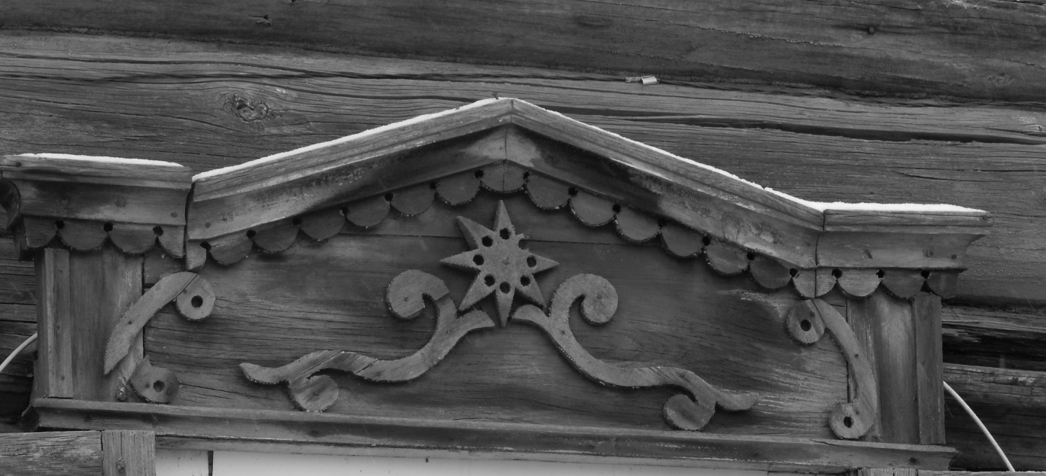
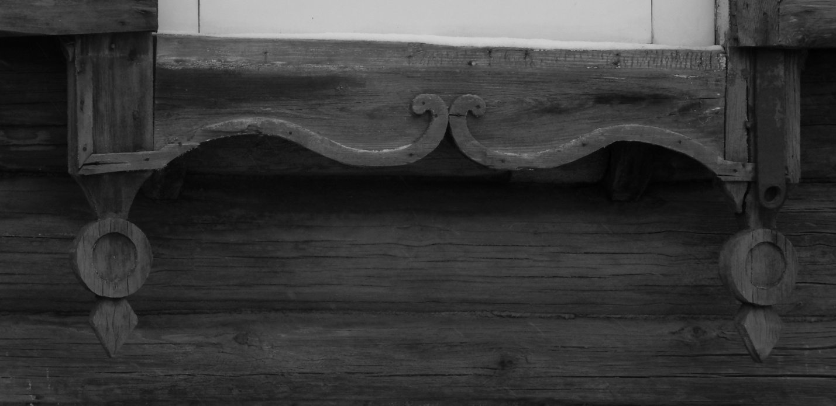
Очелье
Подоконная часть

Slide 21
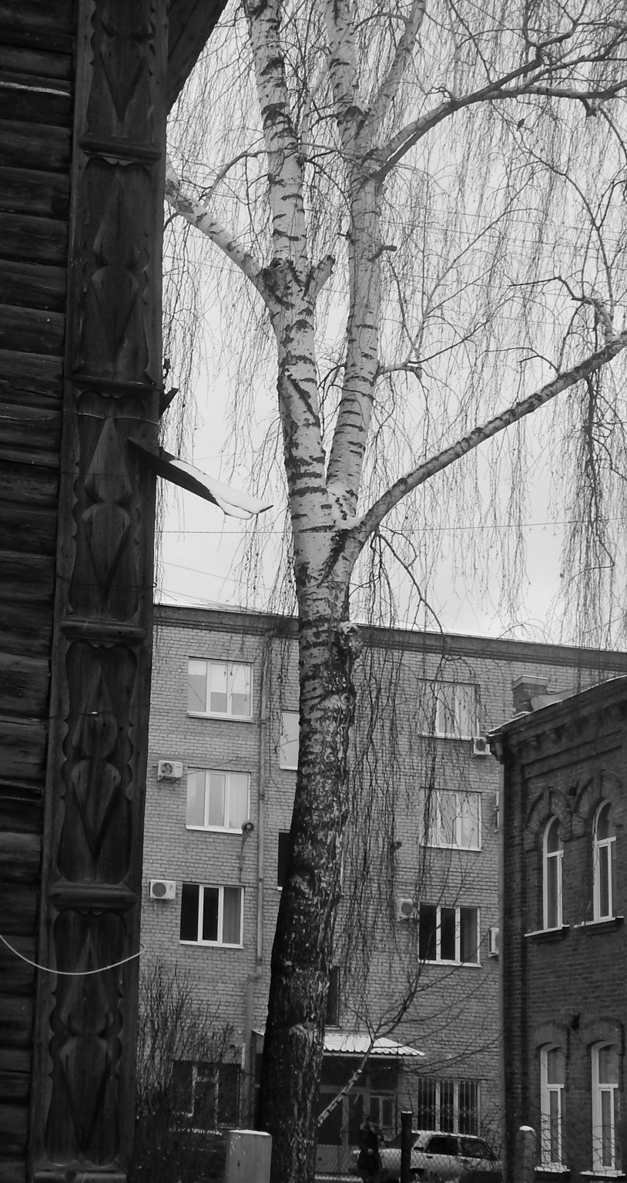
Боковое оформление фасада

Slide 22
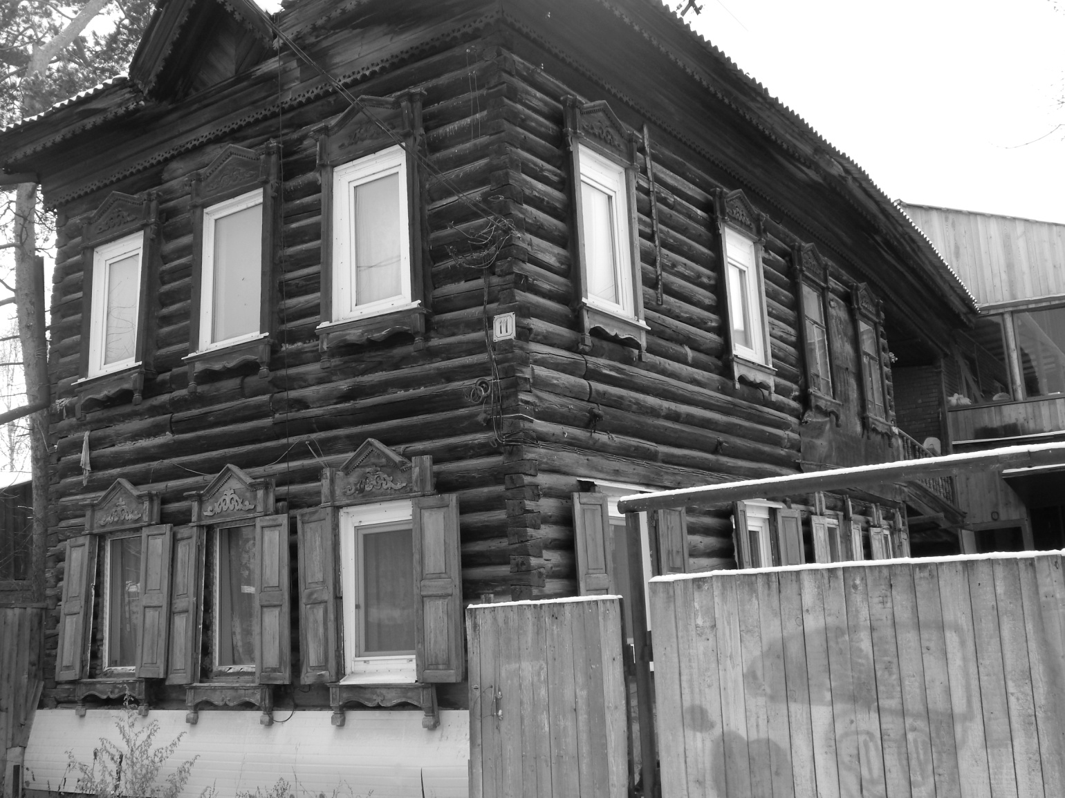
Ул. Гоголя, 11
Общий вид дома

Slide 23
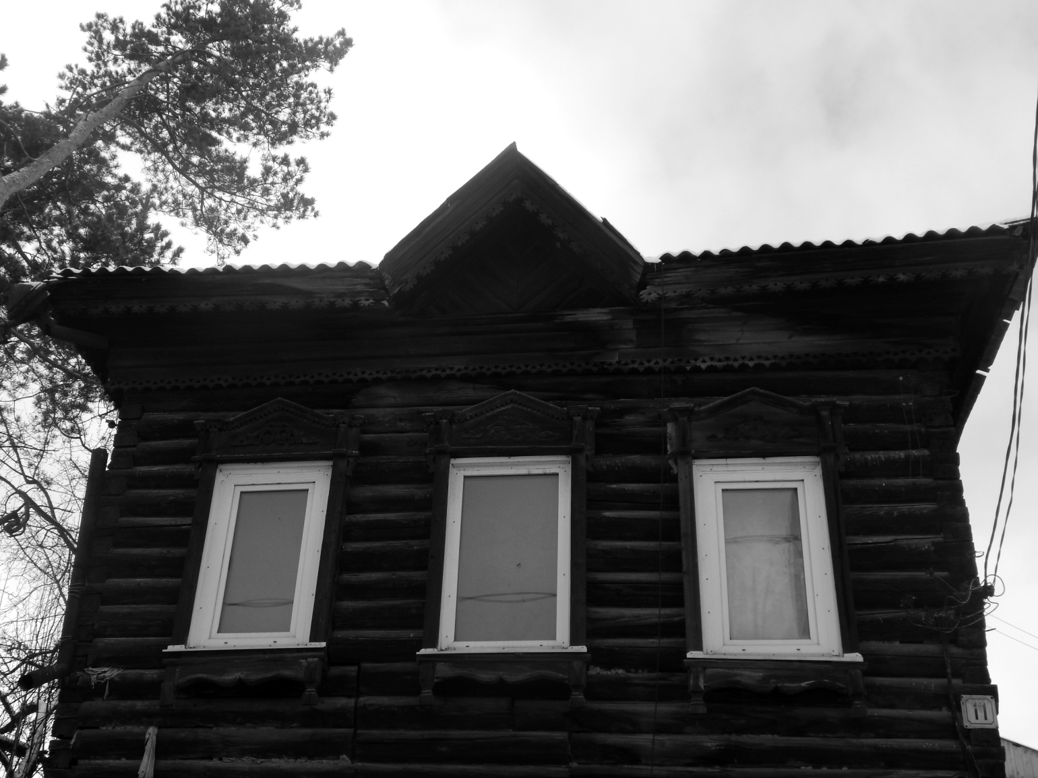
Общий вид наличников и фриза

Slide 24
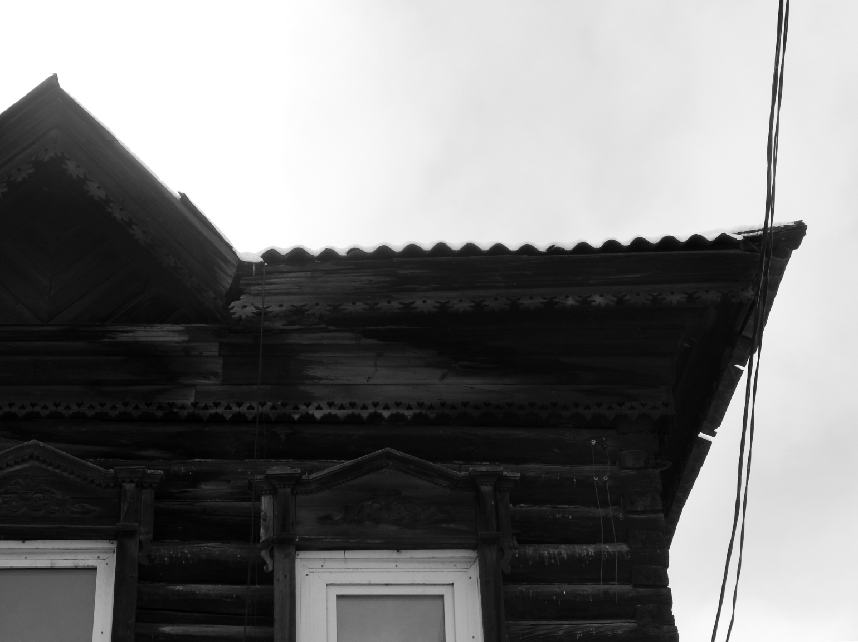
Очелье и фрагмент фриза

Slide 25
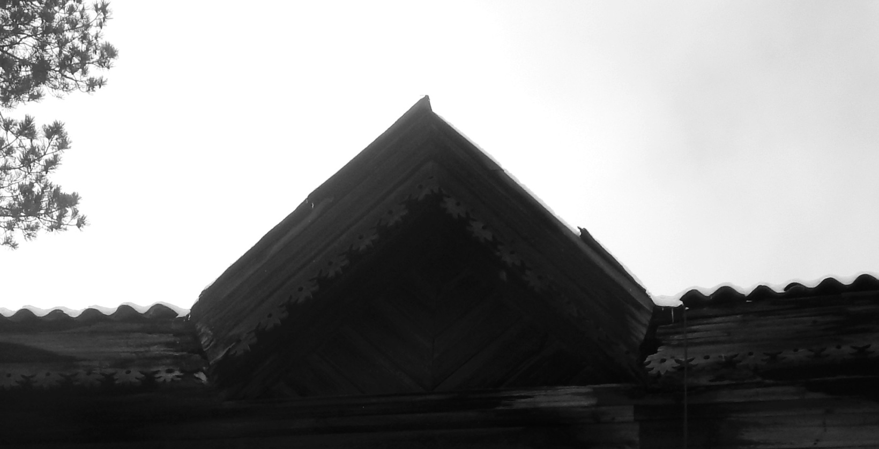
Фронтон

Slide 26
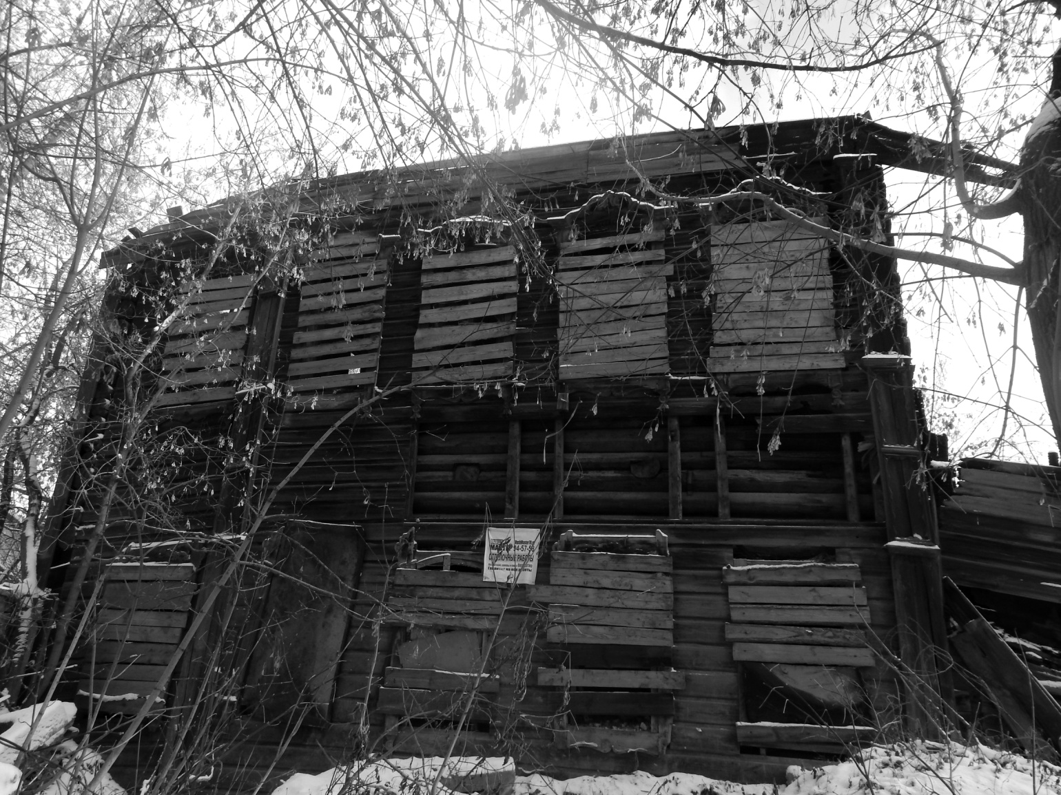
Ул. Гоголя, 14
Общий вид дома

Slide 27
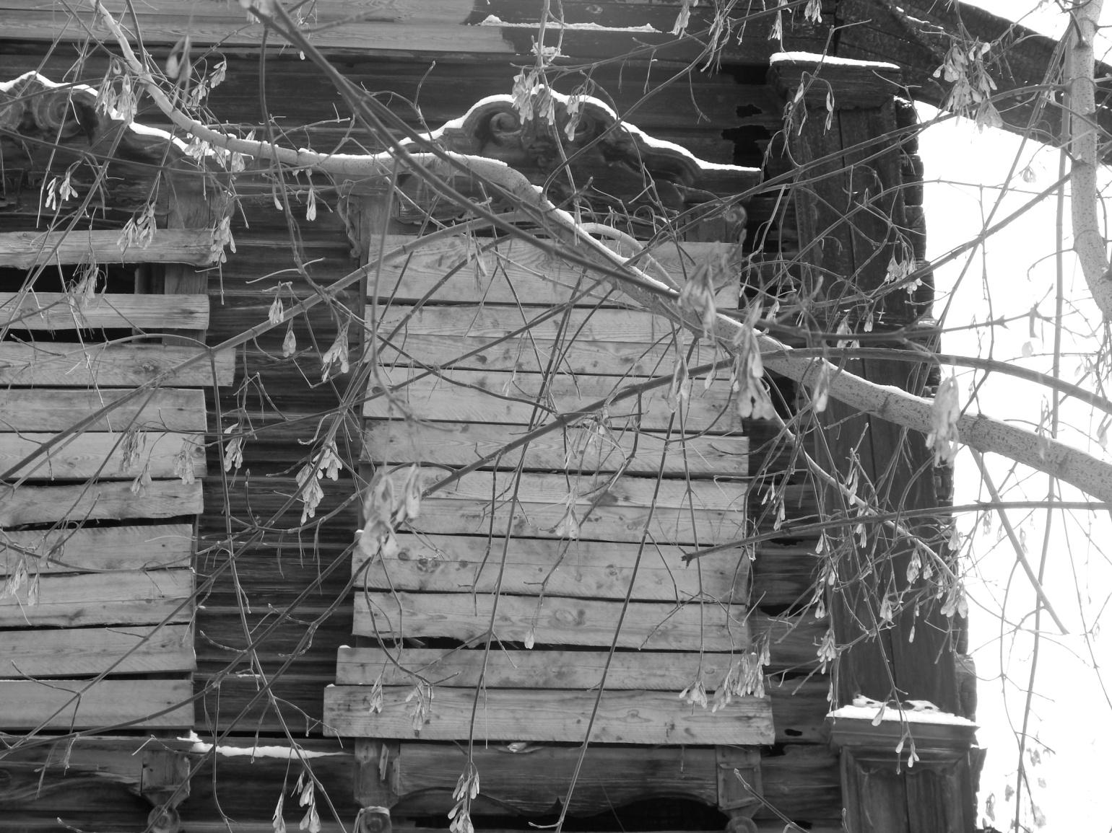
Общий вид наличников

Slide 28
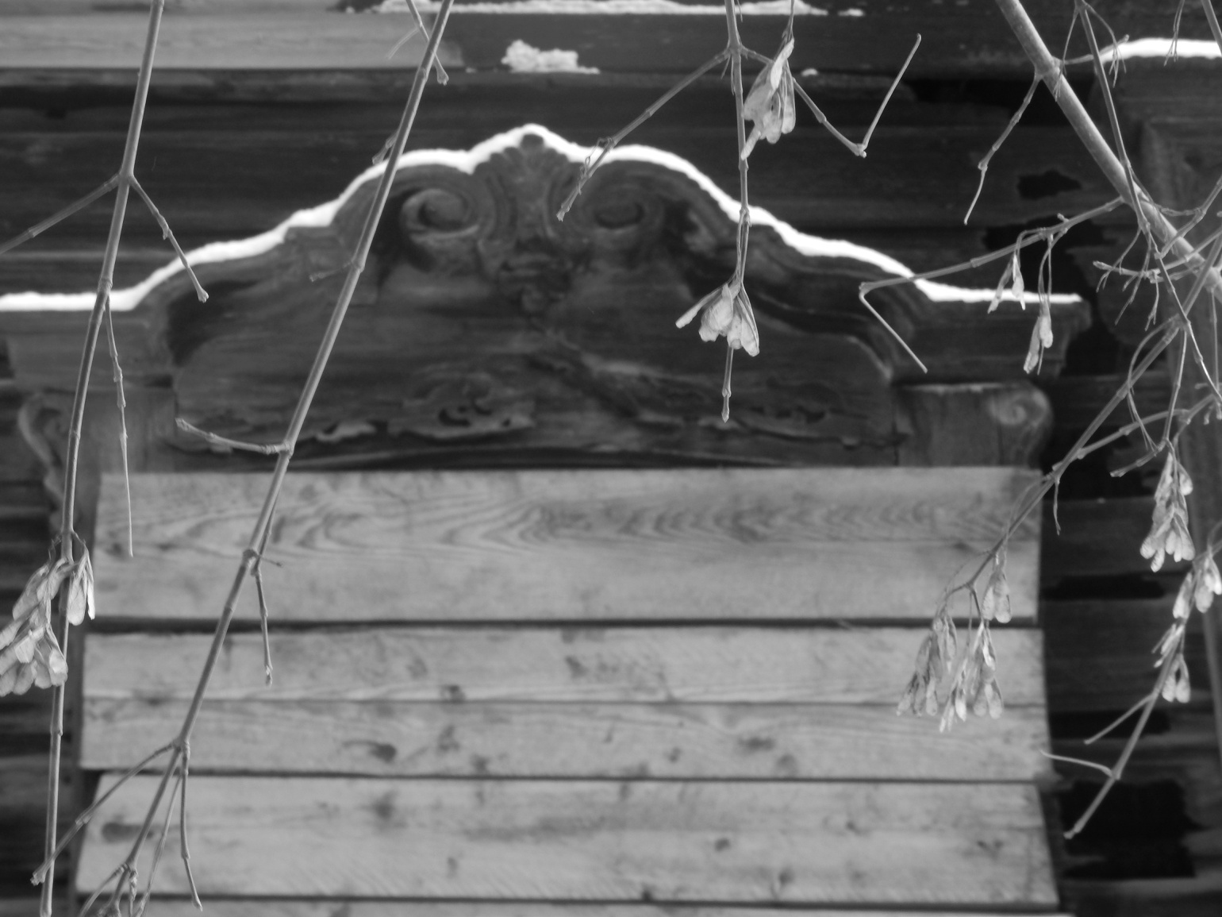
Очелье

Slide 29
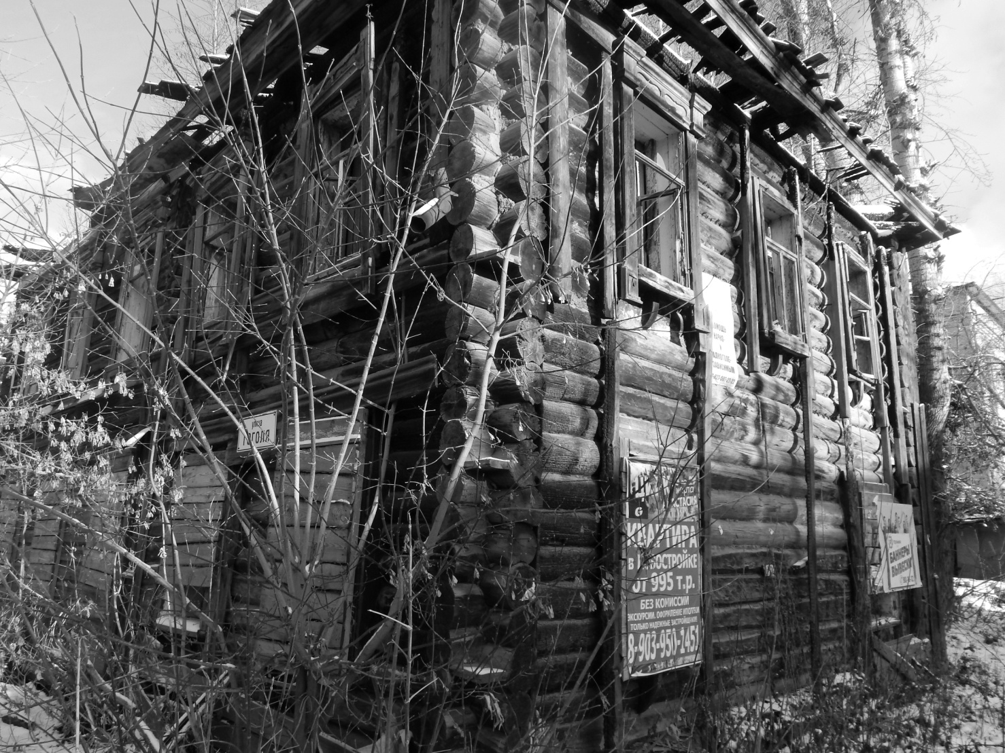
ул. Гоголя, 16
Общий вид дома

Slide 30
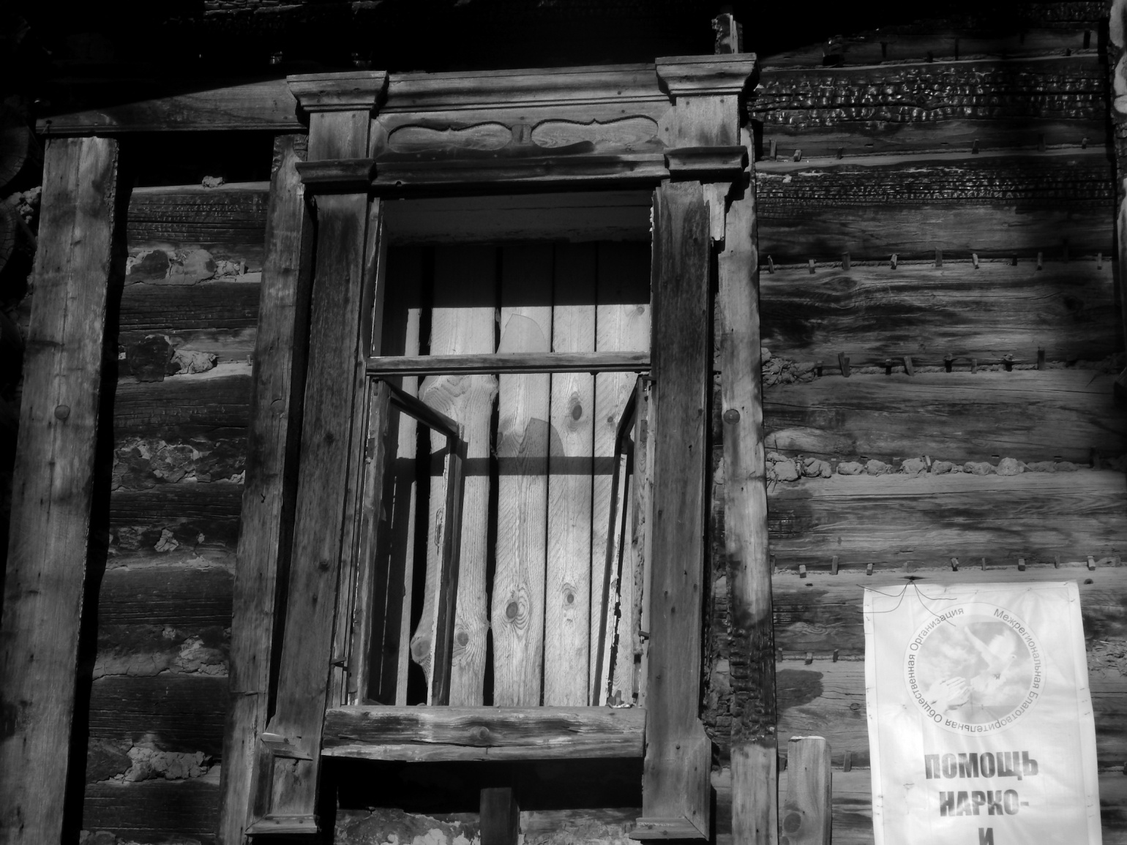
Общий вид наличников

Slide 31
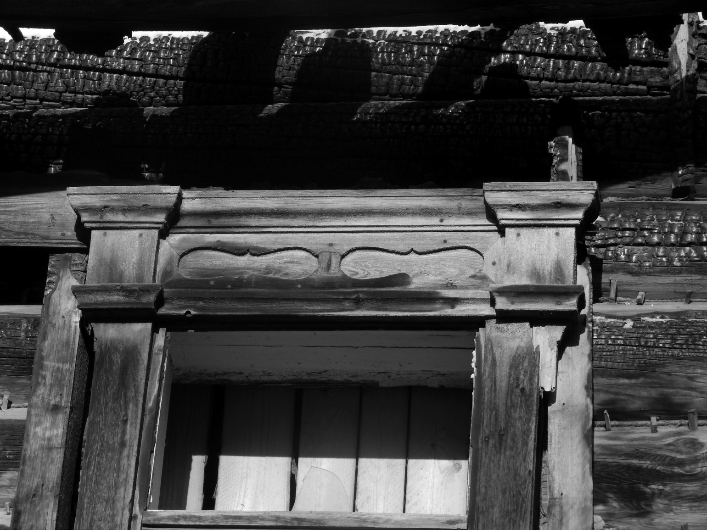
Очелье

Slide 32
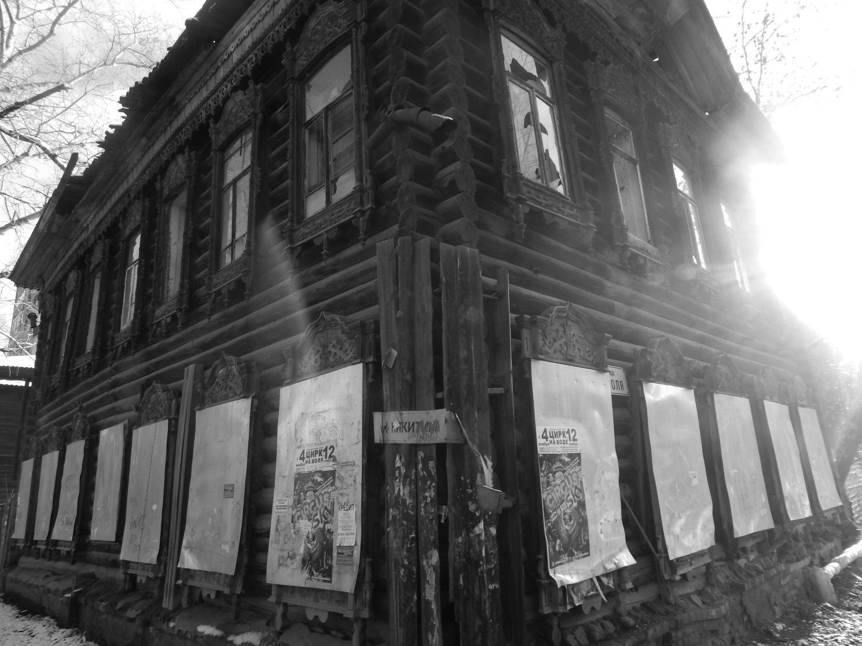
ул. Гоголя, 18/1
Общий вид дома

Slide 33
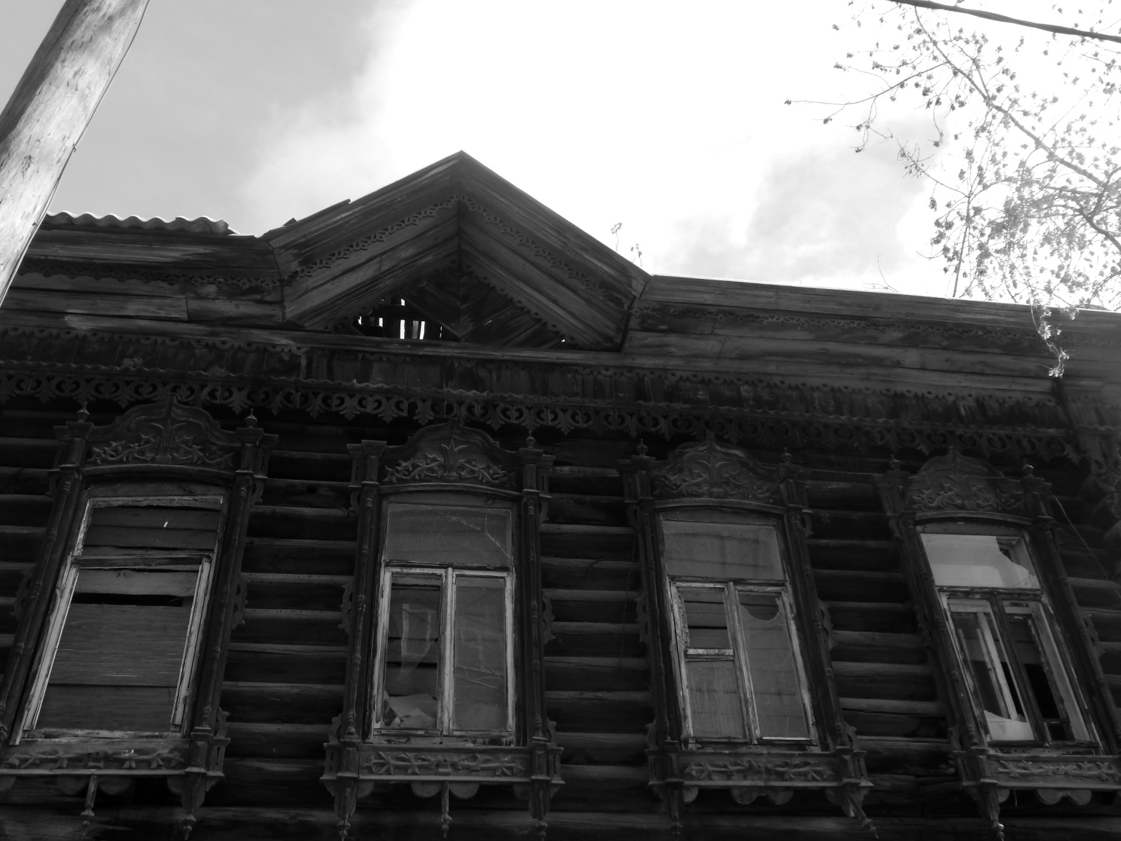
Общий вид наличников

Slide 34
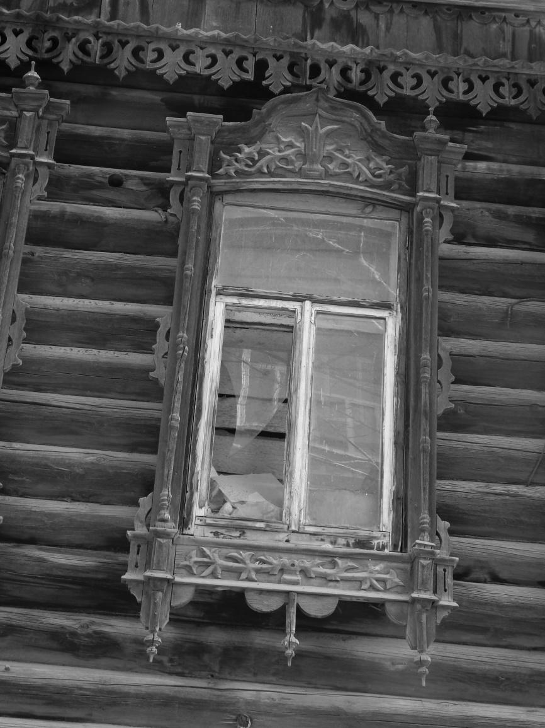
Общий вид наличников
и фрагмент фриза

Slide 35
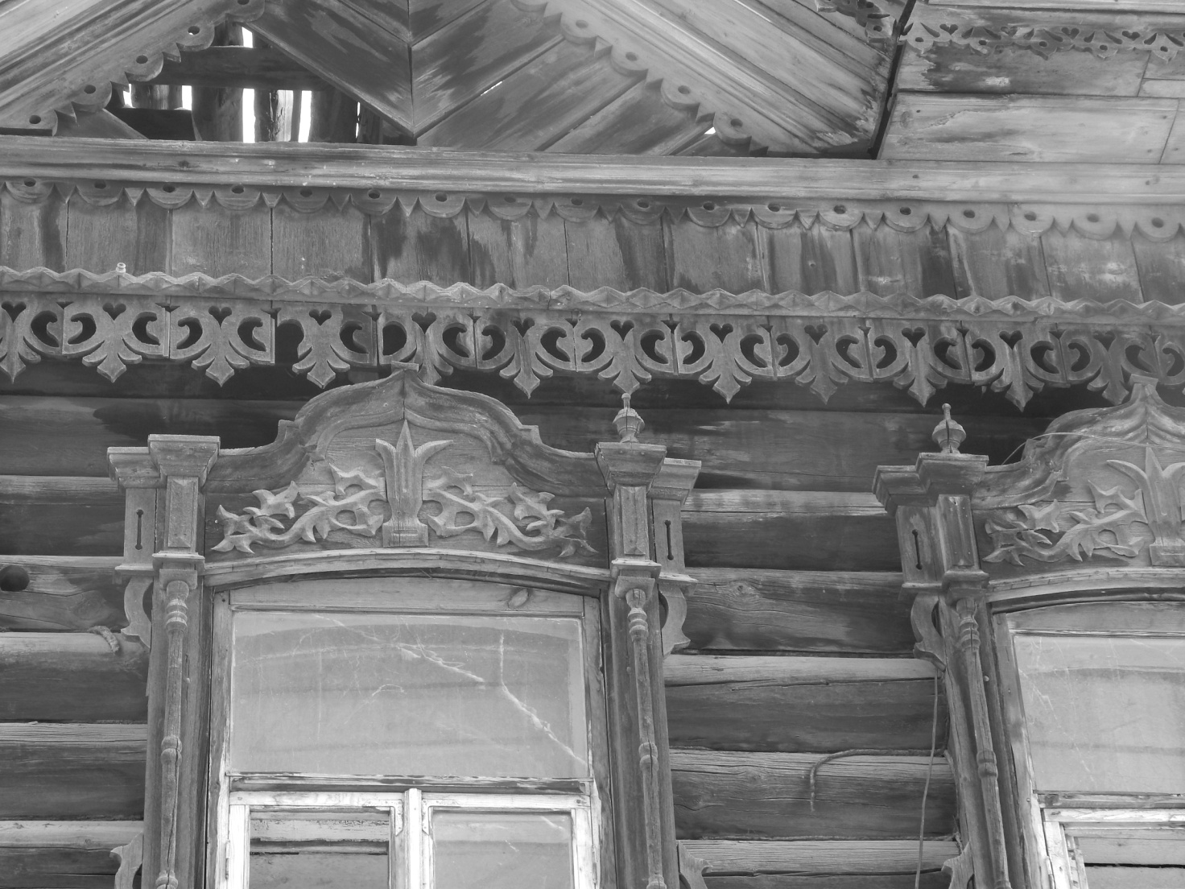
Очелье и фрагмент фриза

Slide 36
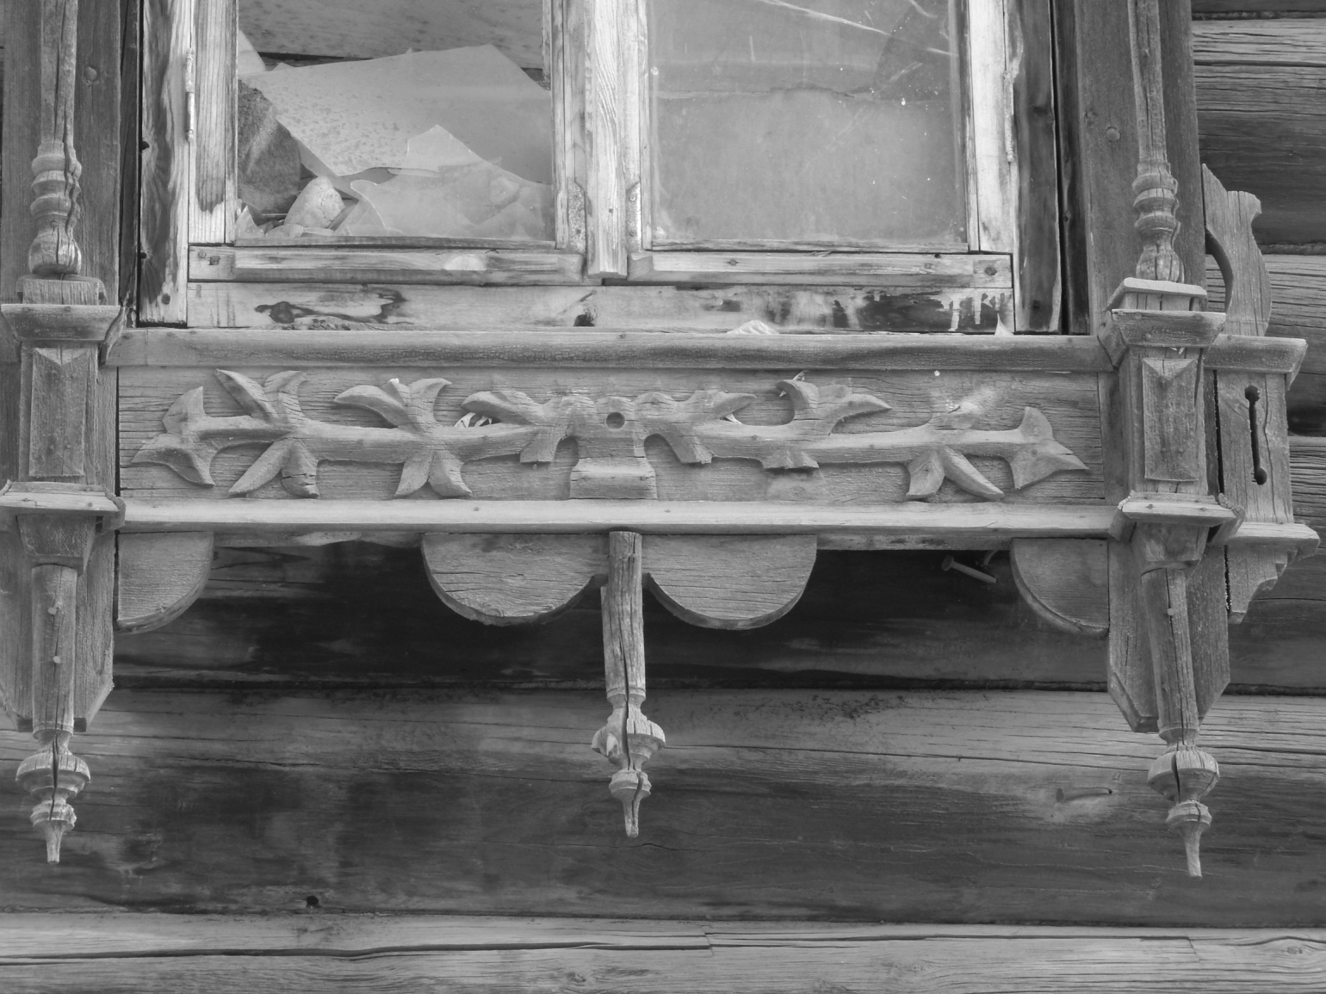
Подоконная часть

Slide 37
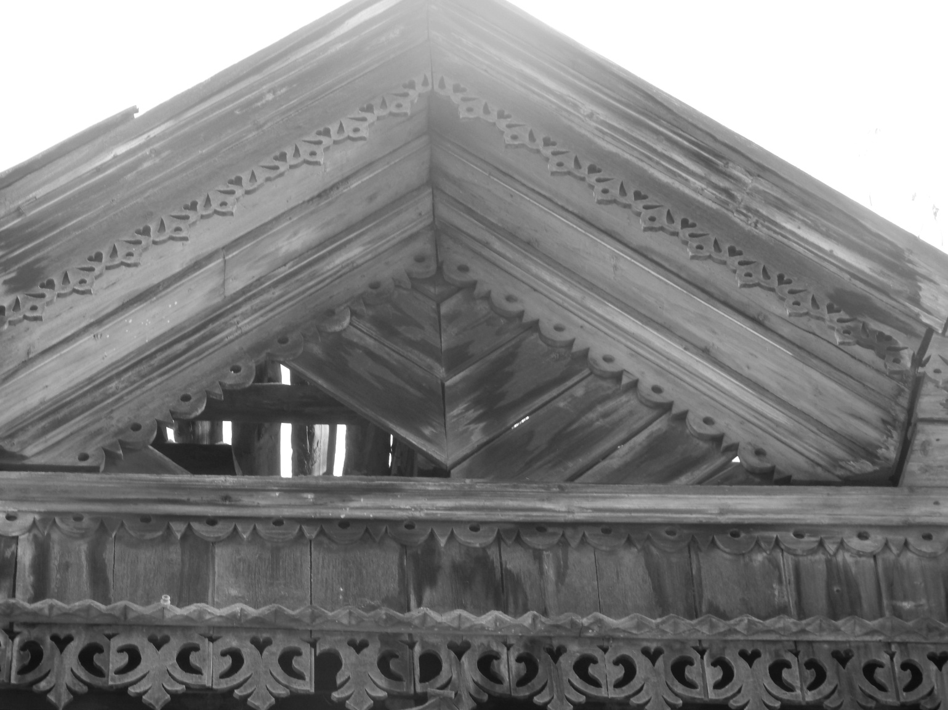
Фронтон

Slide 38
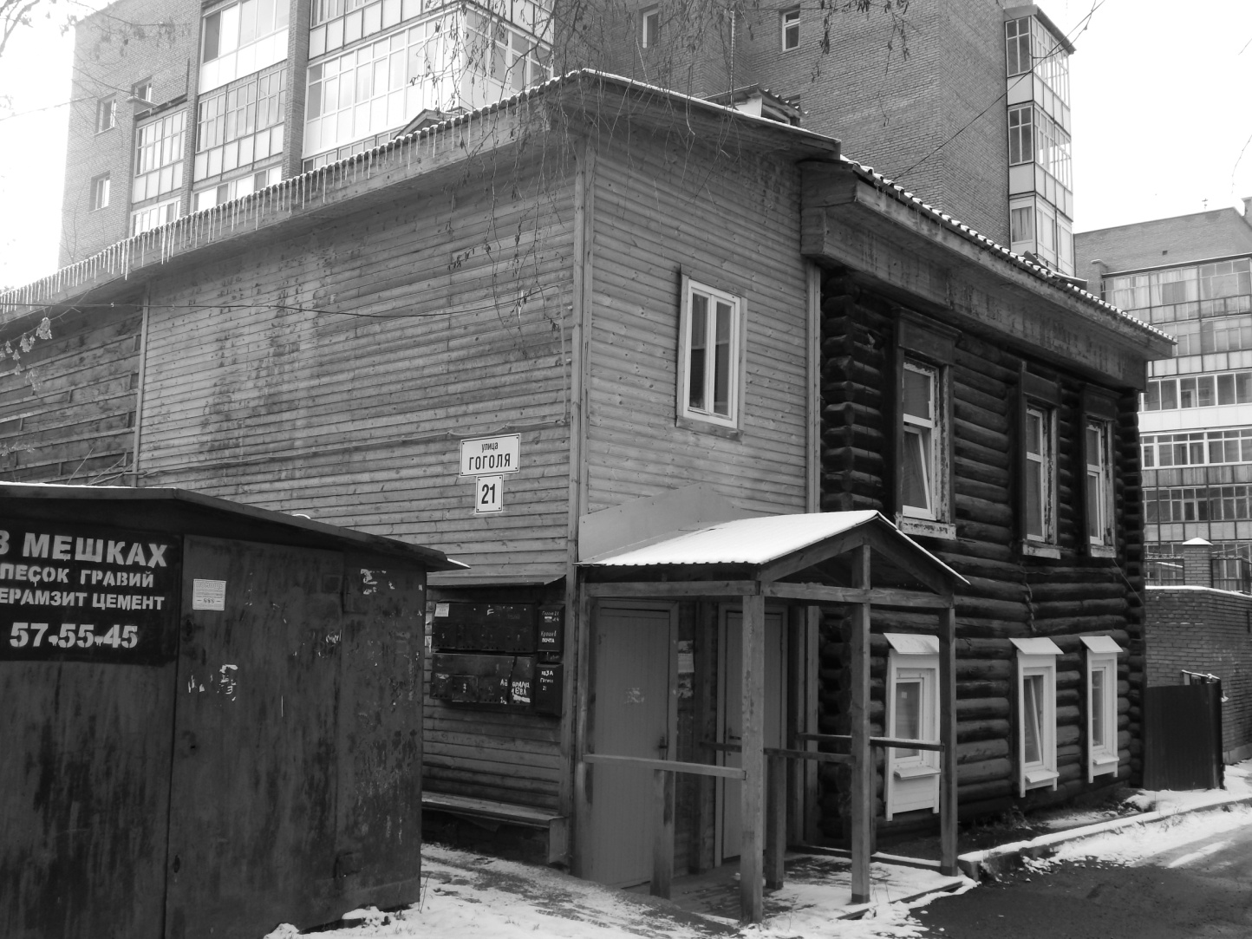
ул. Гоголя, 21
Общий вид дома

Slide 39
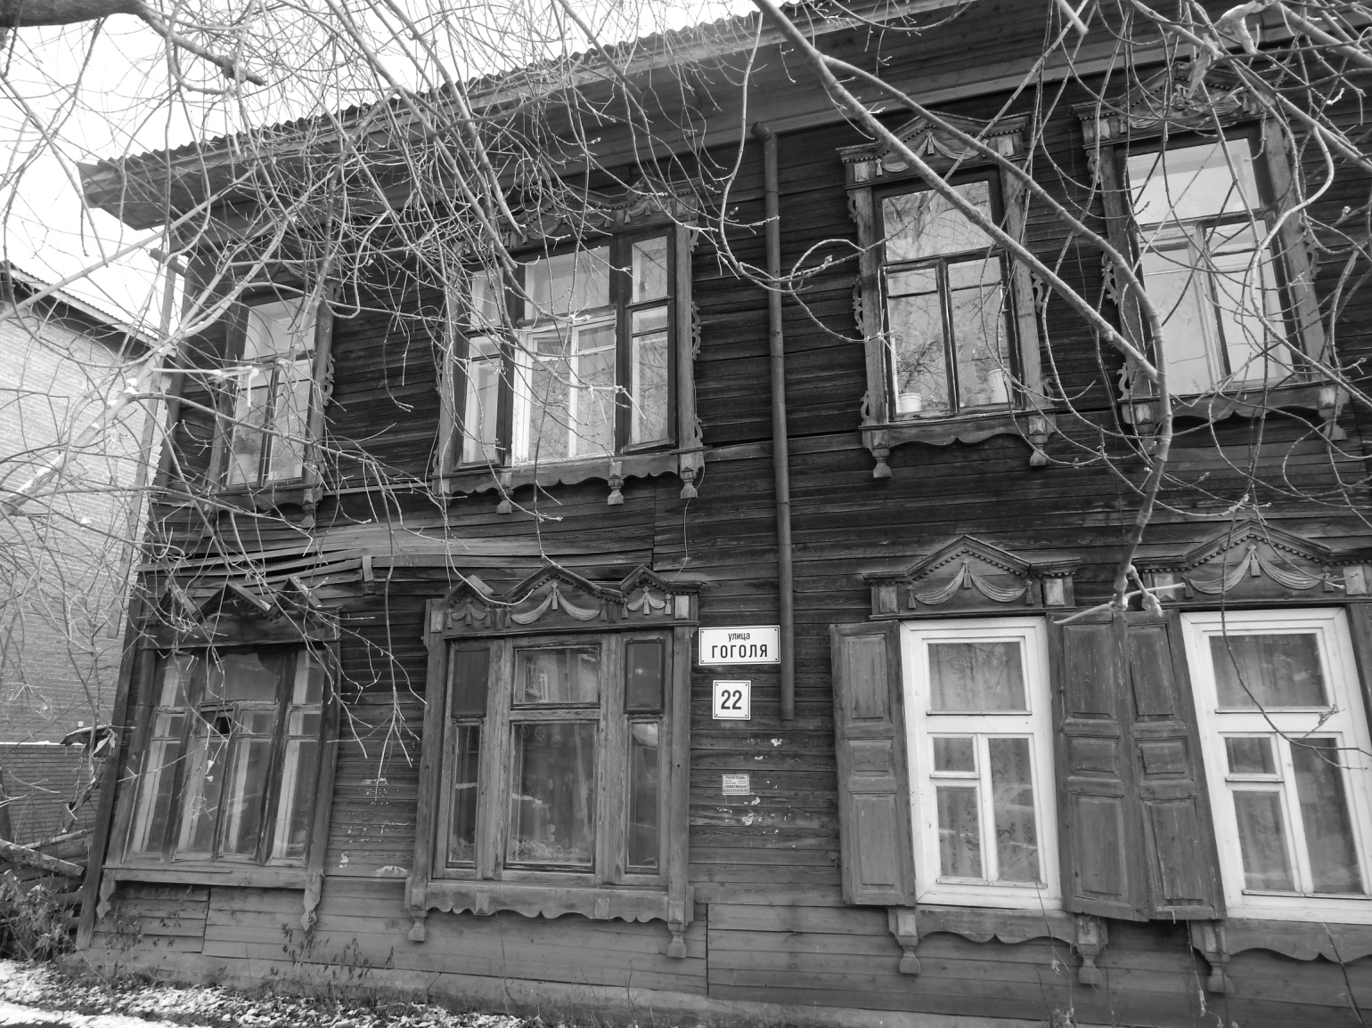
ул. Гоголя, 22
Общий вид дома

Slide 40
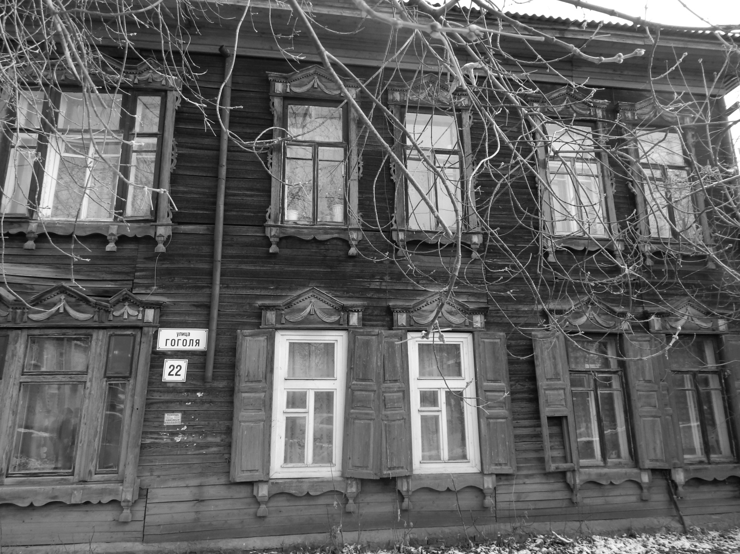
Общий вид наличников

Slide 41
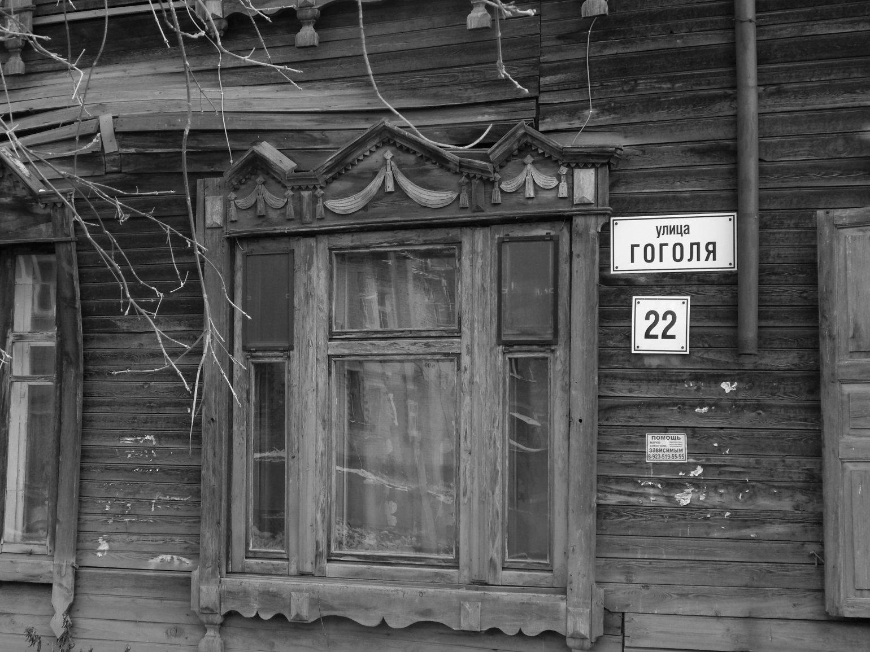
Общий вид наличников

Slide 42
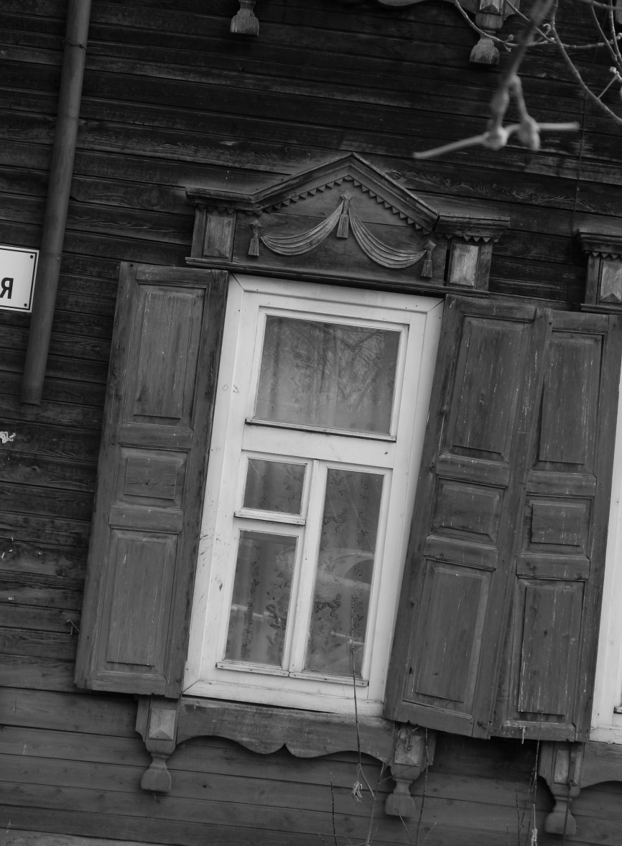
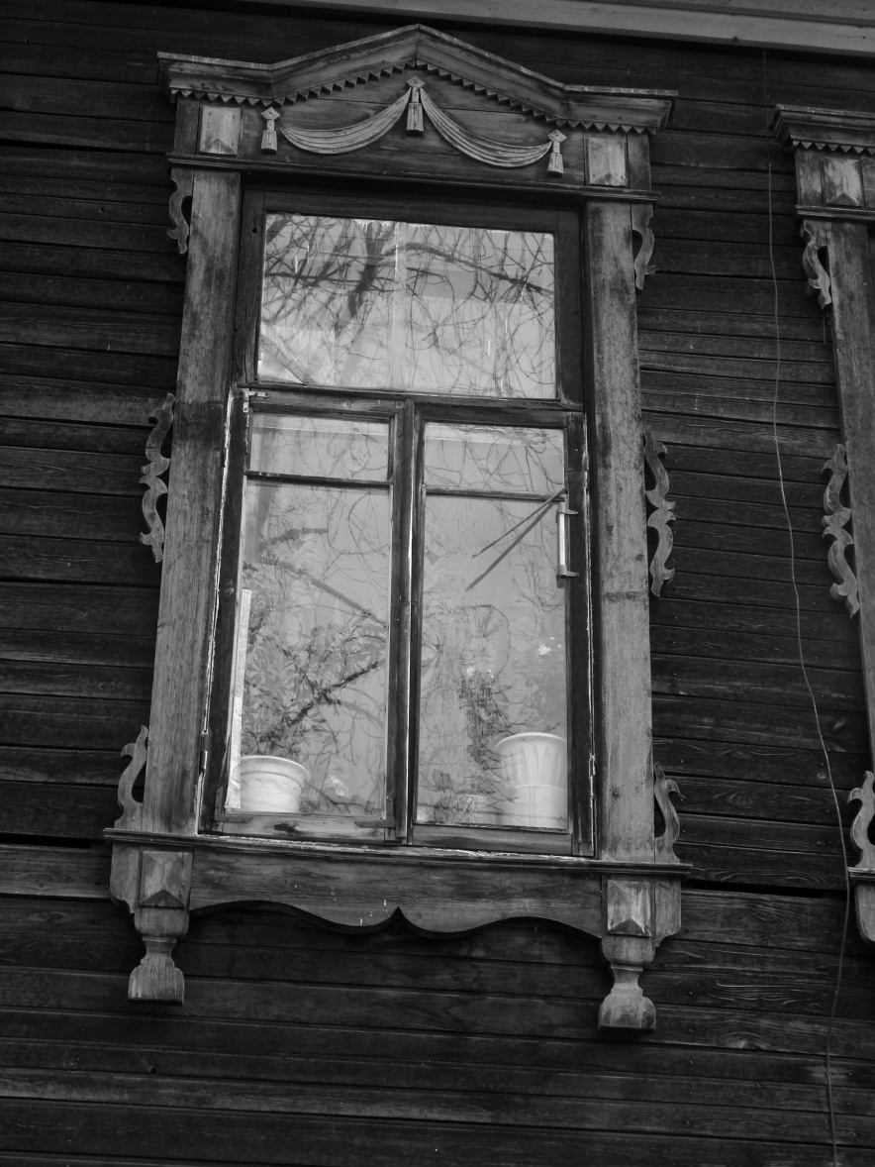
Общий вид наличников

Slide 43
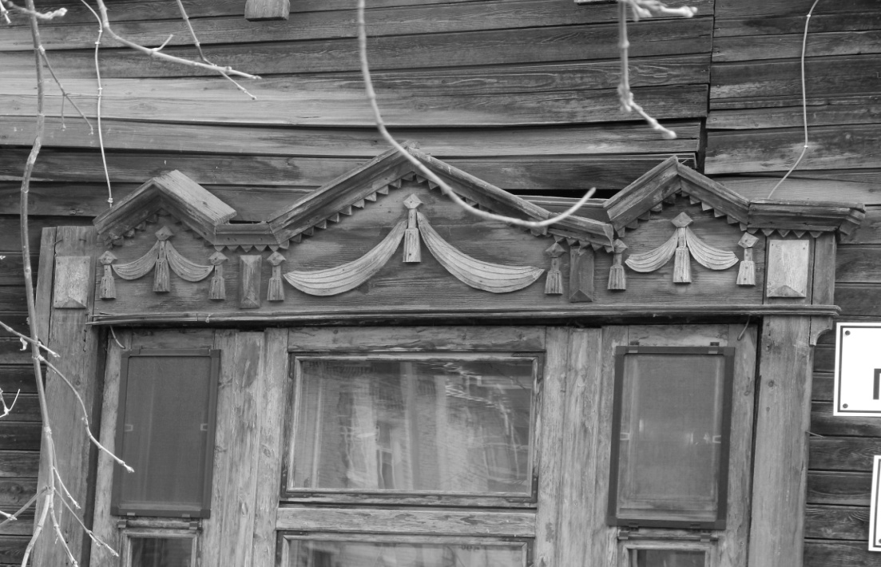
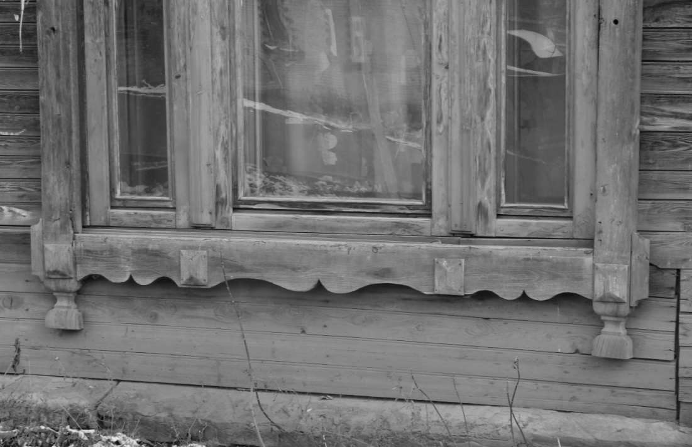
Очелье
Подоконная часть

Slide 44
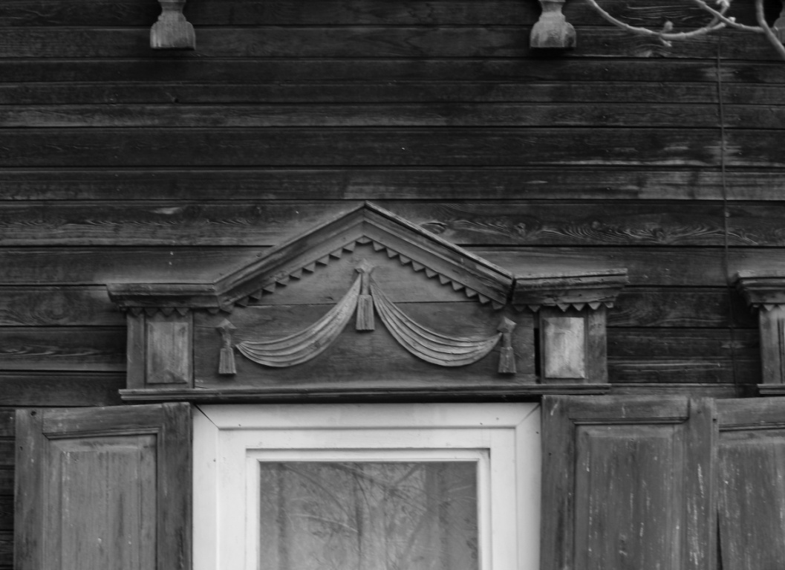
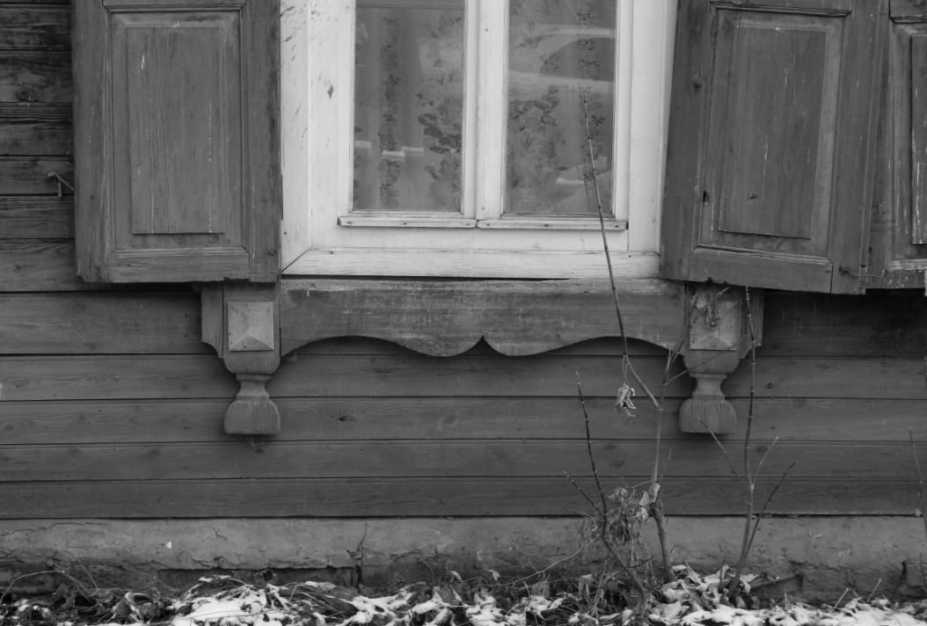
Очелье
Подоконная часть

Slide 45
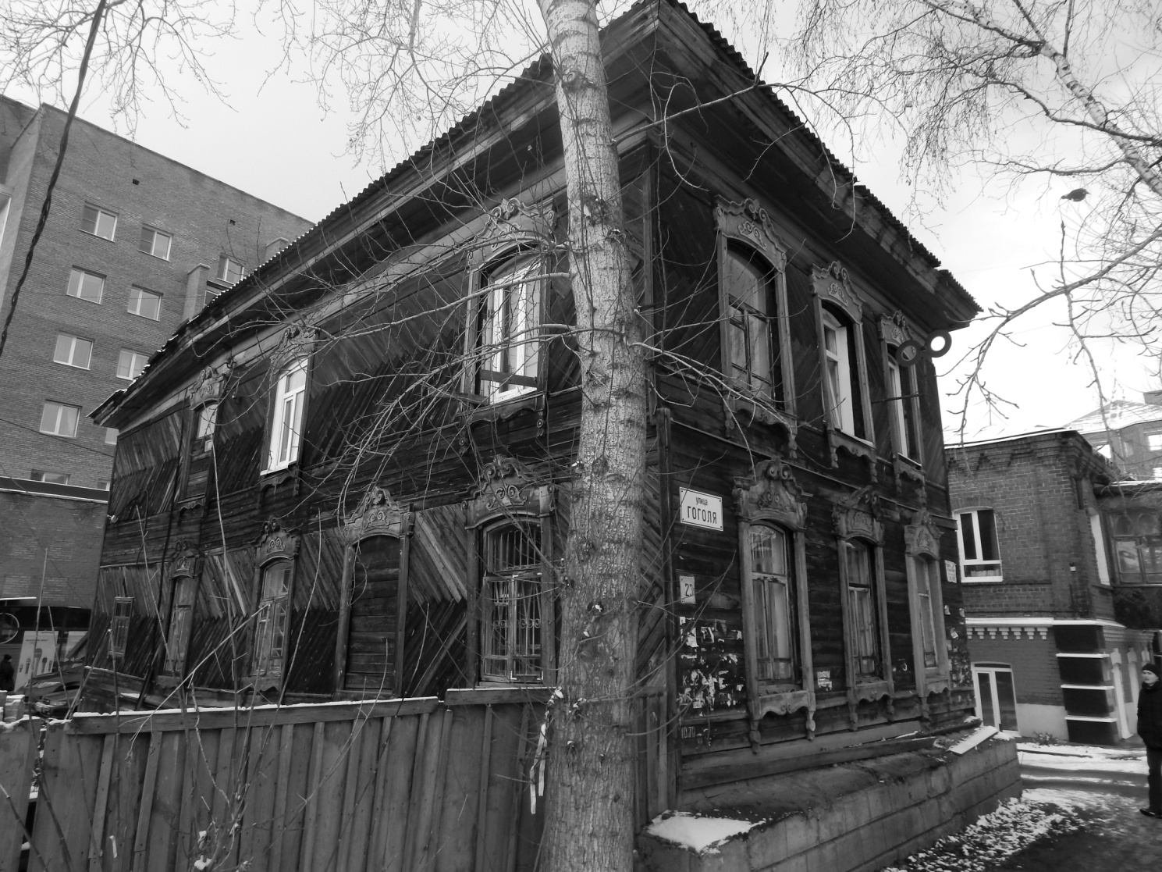
Ул. Гоголя, 23
Общий вид дома

Slide 46
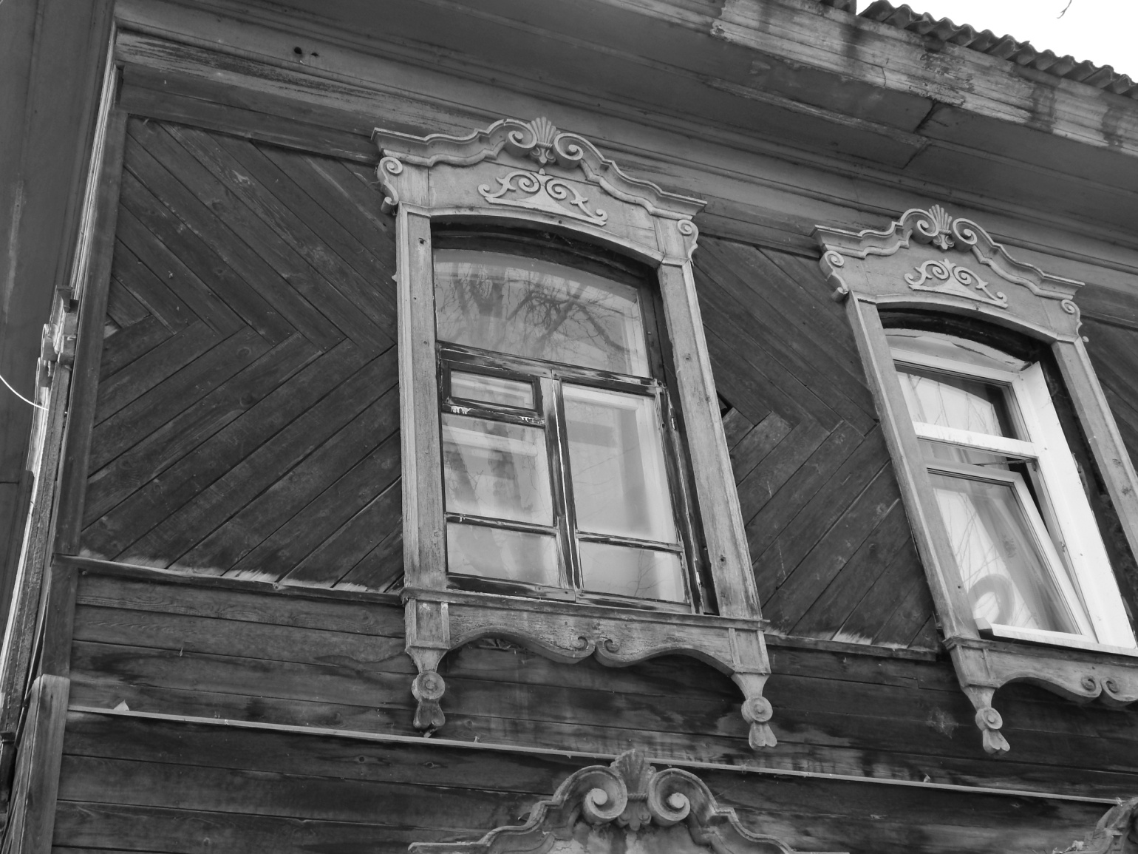
Общий вид наличников

Slide 47
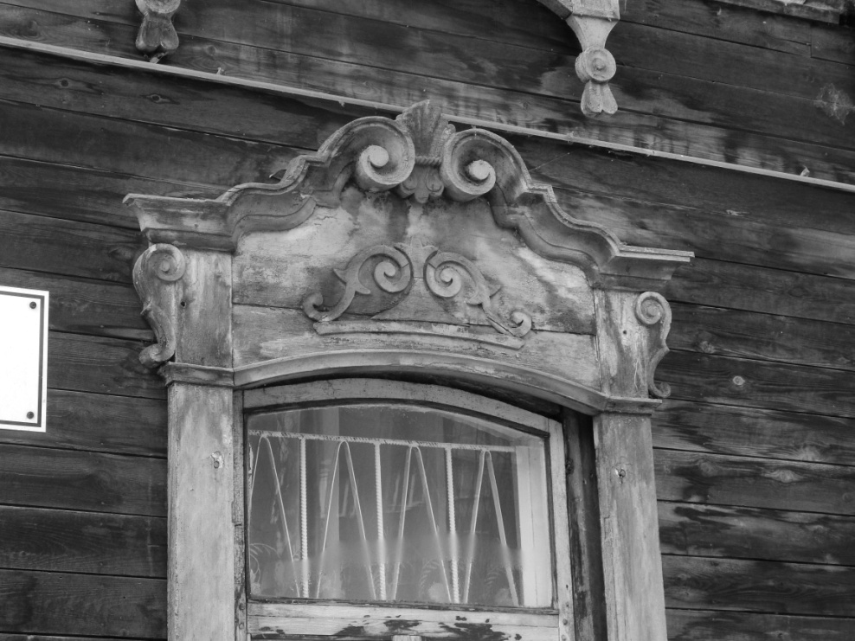

Очелье
Подоконная
часть

Slide 48

ул. Гоголя, 24
Общий вид наличников и боковое оформление фасада

Slide 49

Очелье

Slide 50

Фриз и фрагмент бокового оформления фасада

Slide 51

ул. Гоголя, 24а
Общий вид дома

Slide 52

Общий вид наличников

Slide 53

Общий вид наличников

Slide 54

ул. Гоголя, 25
Общий вид дома

Slide 55

Общий вид наличников

Slide 56

Очелье

Slide 57

ул. Гоголя, 31
Общий вид дома

Slide 58

Общий вид наличников
и боковое оформление фасада

Slide 59


Очелье
Подоконная часть

Slide 60

ул. Гоголя, 39
Общий вид дома

Slide 61

Общий вид наличников

Slide 62

Очелье

Slide 63

ул. Гоголя, 41
Общий вид дома

Slide 64

Общий вид наличников

Slide 65

Общий вид наличников

Slide 66


Очелье

Slide 67


Подоконная часть

Slide 68

ул. Гоголя, 43
Общий вид дома

Slide 69

Общий вид наличников и фрагмент фриза

Slide 70

Очелье и фрагмент фриза

Slide 71

Фронтон

Slide 72

ул. Гоголя, 45
Общий вид дома

Slide 73

Общий вид наличников

Slide 74

Общий вид наличников

Slide 75


Очелье
Подоконная часть

Slide 76

ул. Гоголя, 46
Общий вид дома

Slide 77

Общий вид наличников

Slide 78

Очелье и фрагмент фриза

Slide 79

Подоконная часть

Slide 80

Фронтон

Slide 81

ул. Гоголя, 50
Общий вид дома

Slide 82

Общий вид наличников

Slide 83


Очелье
и фрагмент фриза
Подоконная часть

Slide 84

Фрагмент фриза

Slide 85

ул. Гоголя, 50/1
Общий вид дома

Slide 86

ул. Гоголя, 52
Общий вид дома

Slide 87

Общий вид наличников

Slide 88


Очелье
Подоконная часть

